Slide 1
L’homéopathie au comptoir,
Les incontournables du conseil
V4- Mise à jour 22/09/2022
Notes:
Commentaires
Se présenter (son parcours, son histoire avec l’homéopathie, son expérience et l’apport de l’homéopathie dans sa pratique)

Slide 2
Personnes en situation de handicap
Si vous êtes concerné vous pouvez contacter :
La référente handicap du CDFH, Christine SALVETAT par mail christine.salvetat@cdfh.fr ou par téléphone au 04.72.16.41.37
Le CDFH par mail contact@cdfh.fr ou par téléphone au 04.78.45.61.94
Le ou les enseignants lors des pauses
Notes:
Commentaires
Le CDFH met en œuvre des actions à destination des personnes en situation de handicap

Slide 3
Offre de formations CDFH
Notes:
Commentaires
Présenter le parcours de formations CDFH
 Ce module constitue une 1ère étape dans un parcours de formation.
- 1ère étape : Les incontournables (2 jours généralement espacés de 15 jours à 3 semaines)
Objectif : intégrer les médicaments homéopathiques dans votre pratique quotidienne
- 2ème étape : les expertises thématiques (2 jours généralement espacés de 3 semaines à 1 mois)
Objectif : approfondir vos connaissances et perfectionner votre conseil dans une thématique
Ces modules intègrent un temps d’échanges autour de vos pratiques officinales. Ils bénéficient également de la présence d’un médecin homéopathe les 1ères journées, pour élargir vos connaissances sur les possibilités des prises en charges homéopathiques.
Pour qu’ils vous soient profitables, il est important de pratiquer avant de vous y inscrire de façon à acquérir une expérience du conseil. On a l’habitude de dire d’espacer de quelques mois pour construire son expérience avant d’aller plus loin.
Plusieurs thèmes sont disponibles pour poursuivre votre parcours.
Ces expertises sont réparties en 3 niveaux :
Niveau 1 : Pédiatrie / ORL sont les plus faciles à mettre en pratique car les demandes de conseil ou les occasions sont fréquentes au comptoir et le plus souvent sans autre solution médicamenteuse alternative
Niveau 2 : Gynécologie et obstétrique / Dermatologie - également plus facile à mettre en pratique pour les mêmes raisons concernant la femme enceinte. Mais ce module comme celui de Dermatologie aborde également des pathologies qui nécessitent pour conseiller, un échange avec le patient ou la patiente et de la pro-activité
Niveau 3 : Accompagnement en oncologie / Prise en charge de la personne âgée - ces modules ne sont pas plus compliqués au niveau des médicaments homéopathiques ; par contre, ils demandent d’être plus à l’aise et plus sûr de soi dans l’approche du patient. Pour conseiller le patient, il faut être pro-actif, échanger avec lui, observer les lésions dans le cas de la dermatologie car il ne demandera pas forcément un conseil…

Slide 4
L’homéopathie au comptoir
Les incontournables du conseil
Face aux situations cliniques les plus couramment rencontrées à l’officine :
Appliquer les principes de prescription vus en formation
Appliquer la méthodologie de conseil CDFH
Choisir les médicaments homéopathiques adaptés aux symptômes aigus pour les intégrer dans son conseil quotidien
Expliciter le conseil personnalisé apporté : valorisation, posologie, conseils associés et suivi
Notes:
Commentaires
Présenter l’objectif de la formation
A l’issue de cette formation vous serez capables, face aux situations cliniques les plus couramment rencontrées à l’officine, d’assurer le bon usage des médicaments homéopathiques :
- dans votre conseil de première intention
- dans la délivrance des ordonnances
Faire le lien avec le programme
Pour cela, vous serez capables de :
valoriser les spécificités de la thérapeutique homéopathique
analyser les ordonnances de médicaments homéopathiques
développer votre conseil officinal
construire un conseil homéopathique de première intention
accompagner les principales prescriptions en aigu

Slide 5
Sommaire
❶ Spécificités de l’homéopathie
❸ Conseil officinal
3.1. Attentes patients
3.2. Premier recours
3.3. Règles d’or du conseil
3.4. Méthodologie de conseil
3.5. Place de l’homéopathie
1.1. Intérêt de l’homéopathie
1.2. Idées reçues
❷ Prescription ou conseil
2.1. Principes de prescription
2.2. Méthodologie
2.3. Condition d’utilisation
❹ Les incontournables du conseil
4.1. Troubles anxieux et du sommeil
4.2. Traumatologie
4.3. Dermatologie
4.4. Troubles ORL
4.5. Troubles digestifs
Notes:
Commentaires
Présenter
le programme du module : 53 médicaments abordés
les horaires et pauses (dont déjeuner)
la méthode pédagogique, les documents participants et le Plan d’action personnel
 Au cours de ces 2 journées, nous partagerons autour de la pratique au comptoir et du conseil des médicaments homéopathiques.
Nous aborderons 53 médicaments utiles dans votre pratique officinale que ce soit en conseil ou pour commenter une prescription, mais nous nous fixons l’objectif que vous repartiez en maitrisant le conseil d’une dizaine de médicaments.
Au niveau rythme, nous alternerons entre des périodes de partage de nos expériences, des activités pédagogiques et des cas pratiques pour que vous vous appropriez les différents conseils de médicaments.
Dans votre document prise de notes, vous trouverez à la dernière page, votre Plan d’action personnel (PAP). C’est un outil, pour vous, qui est indispensable pour que vous repartiez avec des actions concrètes à expérimenter dès demain. Je vous invite à noter au fur et à mesure de la journée les points marquants pour vous, que vous avez envie de mettre en œuvre dès demain.
les règles du jeu :
téléphones portables allumés uniquement pendant les pauses
tutoiement / vouvoiement
écoute / échange / respect / droit à l’erreur / expérimentation
Valider avec le groupe ces règles du jeu

Slide 6
Présentation
C’est à vous…
Objectif :
Découvrir le groupe
15’
Règles du jeu :
1 min par participant
Présentation :
Qui je suis?
Pourquoi je suis là ?
Ce que j’attends de cette formation
Notes:
Commentaires
Présentation des participants - 1 min par participant en fixant le cadre suivant :
qui je suis
pourquoi je suis là
ce que j’attends de la formation

Slide 7
PARTIE 1
Spécificités de l’homéopathie
1.1. Intérêt de l’homéopathie
1.2. Idées reçues
Notes:
Commentaires
Présenter l’objectif pédagogique :
 À la fin de cette partie, et dans l’objectif d’intégrer les médicaments homéopathiques dans votre conseil de première intention, vous serez capable de valoriser les spécificités de l’homéopathie.
Pour cela vous serez capable
d’apprécier l’intérêt de l’homéopathie dans le conseil officinal
et vous saurez répondre à des idées reçues.

Slide 8
1.1. Intérêt de l’homéopathie
C’est à vous…
Objectif :
Identifier les avantages
de la thérapeutique homéopathique
2’
Règles du jeu :
A la cantonade
Selon vous, pour quelles raisons les médicaments homéopathiques sont-ils pertinents dans la prise en charge des patients ?
pour vos patients
pour vous, dans votre pratique
Notes:
Commentaires
Présenter l’objectif et les règles du jeu
Il y a fort à parier que les premières raisons cités soient : PAS d’effets indésirables, PAS de contre indications, PAS de…..
 Donc, vous avez défini ce que les médicaments homéopathiques n’ont pas ; si vous deviez définir ce qu’ils ont, ce qu’ils sont ou ce qu’ils font, que diriez-vous ?
- Une efficacité
- Une action rapide…
Quand vous décider d’acheter une voiture, une robe ou autre… qu’est-ce qui est important pour vous ? Ce quelles ne font pas ou ne sont pas ?...
Rebondir sur les avantages cités
Afficher ensuite les avantages

Slide 9
1.1. Intérêt de l’homéopathie
→ Les avantages pour votre patient
Efficacité ET sécurité :
- Homéopathie = MEDICAMENT
- maintien du lien Patient / Professionnel de santé
- absence de toxicité et d’agressivité
Prise en charge INDIVIDUALISÉE
Action rapide (symptômes en aigu) ET action dans la durée (prévention, terrain)
Facilité d’observance
Une thérapeutique pour toute la famille !
Limite le recours à d’autres médicaments possiblement iatrogènes
En soins de support de traitements conventionnels, contribue à :
améliorer l’observance de ces traitements
améliorer la qualité de vie
Copyright © CDFH - Tous droits d'utilisation et de traduction réservés
Notes:
Commentaires :
Préciser et compléter les différents points
1/ Sécurité :
médicament
Les médicaments homéopathiques sont enregistrés auprès des autorités de santé et répondent à des normes pharmaceutiques de qualité et de fiabilité. Comme tout médicament (et uniquement les médicaments) ils entrent dans le champ de la pharmacovigilance.
Qu’ils soient prescrits ou conseillés, ils relèvent du monopole pharmaceutique ce qui garantit un lien entre le patient et un professionnel de santé (pharmaciens, préparateurs en pharmacie), particulièrement important pour éviter toute dérive de prise en charge, notamment dans les pathologies lourdes.
absence de toxicité et d’agressivité :
sans interactions médicamenteuses, ni effets indésirables attendus, ni accoutumance, ni contre-indication
2/ Prise en charge individualisée : prend en compte les symptômes et la globalité du patient
3/ Soulagement rapide des symptômes avec les traitements symptomatiques mais aussi dans la durée avec les traitements de terrain pour diminuer les complications, espacer les récidives et l’intensité des symptômes (prévention ➔ intérêt d’orienter vers une consultation médicale homéopathique)
4/ Observance : le goût et la forme galénique sont facilement acceptables ce qui facilite l’observance du traitement
ET
5/ Limite le recours à d’autres médicaments possiblement iatrogènes (ex: en cas de fièvre ou de douleurs, les médicaments homéopathiques permettront d’espacer les prises de paracétamol ou d’anti-inflammatoires)
6/ Dans les pathologies lourdes ou chroniques, en complément des traitements conventionnels : contribue à améliorer l’observance de ces traitements et la qualité de vie

Slide 10
1.1. Intérêt de l’homéopathie
→ Les avantages dans votre pratique
Efficacité ET sécurité :
- Homéopathie = MEDICAMENT
- absence de toxicité et d’agressivité
- conseil possible quel que soit l’âge du patient
Limite le recours à d’autres médicaments possiblement iatrogènes
Posologie unique adulte ou enfant
Prise en charge PERSONNALISÉE
Diagnostic médical préservé
Une thérapeutique pour toute la famille !
COMPÉTENCES = spécialisation ET différenciation
Copyright © CDFH - Tous droits d'utilisation et de traduction réservés
Notes:
Commentaires :
Préciser et compléter les différents points
1/ Sécurité du conseil :
médicament
Les médicaments homéopathiques relèvent du monopole pharmaceutique. Leur dispensation ne peut se faire que dans une officine et en lien avec un pharmacien ou un préparateur en pharmacie.
absence de toxicité et d’agressivité
donc un conseil possible en 1ère intention POUR TOUS, à tout âge et pour toute catégorie de patients (enfants, femmes enceintes, patients polymédicamentés, sportifs…)
2/ Limite le recours à d’autres médicaments possiblement iatrogènes (ex: en cas de fièvre ou de douleurs, les médicaments homéopathiques conseillés en complément de paracétamol ou d’anti-inflammatoires permettront d’en espacer les prises)
ce qui permet de respecter les engagements de maitrise médicalisée (recos sur bon usage des antalgiques, des anti-inflammatoires…)
3/ Posologie unique adulte et enfant : ce qui simplifie le conseil
4/ Prise en charge personnalisée : permet d’adapter son conseil au cas du patient, de proposer des conseils associés en réponse à une demande ou en complément d’une ordonnance (ex : Apis en complément d’une ordonnance pour une angine, en cas de douleur piquante améliorée par une boisson fraiche)
+ vous le verrez tout au long des 2 jours, l’homéopathie va vous permettre d’écouter vos patients différemment
5/ préserve le diagnostic médical -  Insister sur la notion de « non perte de chance » :
Le conseil de médicaments homéopathiques en 1ère intention ne risque pas de masquer un symptôme plus grave. Si une consultation médicale s’avère nécessaire, la prise de médicaments homéopathiques ne contrarie pas le diagnostic ultérieur du médecin (sous réserve de respecter les règles d’or du conseil : une amélioration notable rapide est indispensable).
Par exemple : en cas d’affection ORL d’origine bactérienne (par ex une otite d’origine bactérienne ), la prise de médicaments homéopathiques sera efficace sur la douleur, la tolérance de la fièvre mais pas sur l’infection bactérienne, donc la douleur reviendra et cette non-amélioration notable des symptômes dans les 24 h doit orienter vers une consultation médicale. Lors de la consultation, cette prise de médicaments homéopathiques ne masquera aucun symptôme d’évolution de la pathologie. A contrario, la prise d’antiinflammatoires peut masquer l’inflammation, retarder le diagnostic médical et la prise en charge par antibiothérapie.
ET
Acquérir des compétences en homéopathie permet d’apporter une spécialisation à l’officine et une différenciation (en permettant de répondre aux attentes des patients, cela permet de les fidéliser).

Slide 11
1.2. Idées reçues
C’est à vous…
Objectif :
Savoir répondre à des idées reçues
15’
Règles du jeu :
A la cantonade
Répondre aux différentes affirmations ou questions
Notes:
Commentaires :
Présenter l’objectif et les règles du jeu

Slide 12
1.2. Idées reçues
1/ L’homéopathie, c’est une médecine à base de plantes.
2/ L’homéopathie a une action lente.
3/ Est-ce que je peux toucher les granules avec les doigts ?
Oui et non. Les souches homéopathiques (matières premières) peuvent être d’origine végétale, animale, minérale ou chimique.
Non. Comme pour les autres médicaments la rapidité d’action des médicaments homéopathiques dépend de la pathologie considérée. L’action sera rapide sur les symptômes aigus et récents et plus longue dans les pathologies anciennes et chroniques.
Oui, toucher les granules avec les doigts ne modifie en rien les effets attendus. Toutefois, par mesure d’hygiène, il est préférable d’utiliser le compte-granule qui facilite la prise de granules, sans avoir à les toucher.
Copyright © CDFH - Tous droits d'utilisation et de traduction réservés
Notes:
Commentaires :
Afficher chaque affirmation ou question
Laisser le groupe s’exprimer sans ne rien induire
Afficher la réponse et compléter si nécessaire
1/ L’homéopathie, c’est une médecine à base de plantes
L’homéopathie est souvent confondue avec la phytothérapie qui s’appuie sur les vertus thérapeutiques des plantes.
Le médicament homéopathique est composé d’un principe actif (ex. Arnica 9 CH) dont l’origine est :
• soit végétale : ex. Arnica montana
• soit animale : ex. Apis mellifica (abeille)
• soit minérale (ou chimique) : ex. Arsenicum album (arsenic : minéral)
Autre différence importante : le process de fabrication ; en homéopathie, la substance de base (végétale, animale ou minérale) est diluée et dynamisée pour être enregistré comme médicament homéopathique (ex : Arnica 9 CH)
2/ L’homéopathie a une action lente (c’est long à agir)
Par exemple, pour traiter une otite ou un accès de fièvre, il suffit de quelques heures. Pour soulager une angine ou une grippe, il faut quelques jours. En général, plus une maladie est aiguë et récente, plus vite elle est guérit par un traitement homéopathique. D’où l’intérêt d’intervenir dès les premiers symptômes.

Slide 13
1.2. Idées reçues
4/ Est-ce que je peux donner des granules à mon bébé ?
5/ La posologie est identique pour un homme, un enfant, un chien ou un cheval.
6/ 10 granules équivalent à 1 dose.
Oui. Pour les médicaments à donner aux nouveau-nés ou aux nourrissons, faire fondre 10 granules de chaque médicament choisi dans ¼ de biberon d’eau et renouveler chaque jour le mélange.
Conserver à l’abri de la lumière et au frais.
Administrer le mélange par petites gorgées ou cuillères à café tout au long de la journée
Oui, la quantité à prendre, pour les granules et les globules, est la même quels que soient le poids et l’âge, qu’il s’agisse d’un adulte, d’un enfant ou d’un animal (généralement 5 granules ou une dose par prise)
Non, il n’y a pas d’équivalence. Les 2 formes pharmaceutiques ne sont pas substituables.
Copyright © CDFH - Tous droits d'utilisation et de traduction réservés
Notes:
Commentaires
4/ Est-ce que je peux donner des granules à mon bébé ?
En usage pédiatrique, les médicaments homéopathiques peuvent être dissous dans un biberon d’eau sans les chauffer (à raison de 10 granules ou d’une dose pour 100 ml d’eau).
6/ Équivalence entre tube-granules et dose
Ces 2 formes pharmaceutiques ne sont pas substituables.
Plusieurs approches comparatives sont possibles.
Approche n°1 = poids
1 tube-granules = 4 g et 1 dose = 1 g (1 dose = ¼ de tube-granules = 20 granules)
Approche n°2 = surface de contact
La surface d’une sphère S = 4 π r² - diamètre d’un granule = 3,8 mm et diamètre d’un globule = 1,8 mm (1 dose = 45 granules)
Le ratio est différent dans ces 2 exemples mathématiques qui ne permettent pas de trouver une règle. Il n’existe donc pas d’équivalence entre le tube-granules et la dose. Il s’agit de 2 galéniques différentes, pharmacologiquement non comparables, avec des effets cliniques et des objectifs thérapeutiques différents (intérêt des doses en effet « flash » ou en traitement de terrain).
Par contre, en cas « d’urgence » (par ex : délivrance un samedi soir d’une ordonnance avec 1 dose d’Aconitum napellus 9 CH à prendre rapidement pour une fièvre élevée) – si vous n’avez pas de doses en stock, il sera préférable de délivrer 1 tube du médicament plutôt qu’attendre le lundi ; l’adaptation de posologie la plus pertinente dans ce cas, pour l’effet « flash » recherché, sera d’augmenter la fréquence de prise plutôt que la quantité de granules, 5 granules à renouveler 2 à 3 fois toutes les 30 minutes.

Slide 14
1.2. Idées reçues
7/ Je suis diabétique, puis-je prendre des granules ?
8/ J’ai une intolérance au lactose, je ne peux pas prendre de médicaments homéopathiques.
9/ Est-ce que je peux garder mon dentifrice à la menthe ?
10/ 15 CH, c’est plus fort que 9 CH ?
Oui, l’apport en sucre des granules est très faible. Il est à intégrer dans l’apport alimentaire. Le médecin et le patient diabétique connaissent la quantité quotidienne de sucre à ne pas dépasser pour ne pas déséquilibrer le diabète.
En cas de doute, renvoyer le patient vers son médecin.
Faux, les symptômes d’intolérance apparaissent après ingestion de 10 g de lactose ; 5 granules 3 fois par jour en apporte près de 100 fois moins.
Oui, vous pouvez. La menthe (comme le café), consommés à distance des prises de médicaments homéopathiques, sont sans incidence sur l’efficacité de la prescription.
Non, ce n’est pas un dosage mais une dilution adaptée à vos symptômes.
Copyright © CDFH - Tous droits d'utilisation et de traduction réservés
Notes:
Commentaires
7/ Je suis diabétique, puis-je prendre des granules ?
Les granules et les globules sont fabriqués avec 85% de saccharose et 15% de lactose.
A la posologie habituelle de 5 granules 4 fois par jour (soit 20 granules) l’apport en sucre est de 1g, ce qui équivaut à 1/5 d’un morceau de sucre - idem pour une dose : l’apport en sucre est de 1g.
8/ J’ai une intolérance au lactose, je ne peux pas prendre de médicaments homéopathiques
Ne pas confondre : Intolérance au lactose et allergie au protéines de lait ; même intolérant au lactose on peut consommer des produits laitiers
Les globules et granules sont composés de 15% lactose / 85% saccharose
1 prise quotidienne de 5 granules 3 fois par jour apporte 0,11 g de lactose, 1 dose en apporte 0,15 g ; un intolérant au lactose déclare des symptômes après ingestion de 10 g de lactose -
pour comparaison un verre de lait (20 cl) contient 9,6g de lactose
Le lactose est un excipient couramment utilisé dans les médicaments, (ex : Dafalgan ou Efferalgan 1000 effervescents…)
9/ Il ne faut pas prendre de menthe avec un traitement homéopathique.
Il est recommandé de prendre les médicaments homéopathiques dans un bouche vide et propre, si possible à distance des repas.

Slide 15
PARTIE 2
Prescription ou conseil
2.1. Principes de prescription
2.2. Méthodologie
2.3. Conditions d’utilisation
Notes:
Commentaires
Présenter l’objectif pédagogique :
 À la fin de cette partie, vous serez capable d’analyser les ordonnances intégrant des médicaments homéopathiques.
Pour cela vous serez capable
d’expliquer les principes de prescription,
de présenter une méthodologie
et de clarifier les possibilités et limites de l’homéopathie.

Slide 16
2.1. Principes de prescription
→ Pratique de l’homéopathie
une pratique thérapeutique
qui s’appuie sur
une observation clinique complète et rigoureuse
Basée sur 4 piliers :
Similitude
Réactivité (Réaction Individuelle du Malade)
Dilution / Dynamisation
Posologie
Choisir la souche
Choisir le médicament = souche + dilution
Fixer le traitement / observance
 prescription ou conseil de médicaments homéopathiques
Notes:
Commentaires
Les interroger
C’est quoi l’homéopathie pour vous ? Comment la définiriez-vous ?
L’homéopathie consiste à donner au malade un médicament fabriqué à partir d’une substance d’origine animale, végétale, minérale ou chimique, diluée et dynamisée.
La pratique homéopathique s’appuie sur une observation clinique complète et rigoureuse.
Elle est basée sur 4 piliers :
La similitude
La réactivité
La dilution/dynamisation
Le médicament homéopathique se définit par le nom latin de la substance et sa hauteur de dilution/dynamisation (ex: Arnica montana 9 CH)
La posologie
➔ ce qui permet d’aboutir à la prescription ou au conseil de médicaments homéopathiques.

Slide 17
2.1. Principes de prescription
→ Similitude
Homme sain
Symptômes
• lésionnels
• œdème rosé
• brûlure, prurit
amélioré au froid
+
=
Semblables
• œdème des muqueuses
• piquant, brûlant
conjonctivite et
œdème des paupières
amélioré par le froid
Malade guéri
Homme Malade
+
Apis mellifica
15 CH
Notes:
Commentaires
 Pour illustrer nos propos, nous prendrons l’exemple de l’abeille (Apis mellifica)
Préciser que l’œdème peut concerner d’autres tissus (gorge, articulation…)
Définition du principe de similitude :
Des substances qui provoquent accidentellement ou expérimentalement des troubles sont à l’origine de médicaments homéopathiques utilisés pour guérir des troubles analogues.
 La similitude a été la base fondatrice de l’homéopathie.
C’est un des piliers de l’homéopathie, pas une règle absolue : donner un exemple tel que Calcarea carbonica (calcaire d’huitre ne provoque pas de troubles ; les indications de Calcarea carbonica sont issues de l’expérimentation et l’observation clinique).

Slide 18
2.1. Principes de prescription
→ Similitude
HOMÉO
semblable
PATHIE
souffrance
Le tableau clinique du malade est semblable
à celui provoqué par l’expérimentation

Slide 19
2.1. Principes de prescription
→ Réactivité : Réaction Individuelle du Malade
Exemple
Syndromes grippaux
Virus grippaux et paragrippaux
Malade
Symptômes cliniques
Signes cliniques de la grippe avec ± d’intensité
Fièvre
Céphalées
Courbatures
Frissons
Douleurs musculaires
Douleurs articulaires
± signes ORL
Ceux du malade
± élevée 39/40 ou 38/39, ± sueurs
en casque, avec abrutissement
localisées ou généralisées,
améliorées par le mouvement ou le repos
Notes:
Commentaires
2ème pilier : la réactivité
Par exemple : en cas de syndromes grippaux, caractérisés par de la fièvre, des céphalées, courbatures… certains auront une fièvre élevée à 39/40 avec sueurs et alternance d’agitation et d’abattement ; d’autres auront une fièvre un peu moins élevée à 38/39, une céphalée en casque avec abrutissement ; d’autres encore auront des courbatures améliorées par le repos ou améliorées par le mouvement…
Le traitement sera individualisé en tenant compte des signes cliniques du syndrome grippal et de ceux personnels au malade (= réaction individuelle du malade).
Ex : si les courbatures sont améliorées par le mouvement, vous penserez à Rhus tox., si elles sont améliorées par le repos, le conseil s’orientera vers Bryonia.

Slide 20
2.1. Principes de prescription
→ Réactivité : Réaction Individuelle du Malade
Maladie aiguë
Malade
Symptômes cliniques
Ceux de la maladie
Permet le diagnostic
Ceux du malade =
Réaction Individuelle du Malade (RIM)
Traitement homéopathique individualisé
Notes:
Commentaires
On ne réagit pas tous pareil…
Tous les patients présentant la même maladie ont des symptômes communs.
A ces symptômes s’ajoutent des signes variables qui traduisent la réactivité personnelle de chacun.
RIM = Réaction individuelle du malade
Traitement individualisé = prescription de médicaments homéopathiques correspondant à l’association des signes caractéristiques de la maladie et du mode d’expression des symptômes du patient du fait de sa maladie (RIM).

Slide 21
2.1. Principes de prescription
→ Réactivité : Réaction Individuelle du Malade
Expression clinique propre à chaque malade, d’une maladie
➔ une sensibilité développée au moment de la maladie
La Réaction Individuelle du Malade (RIM) se caractérise par :
des sensations ressenties par le malade
des modalités d’amélioration ou d’aggravation des symptômes
des signes concomitants à la pathologie
Notes:
Commentaires
Donner des exemples de sensations, modalités et signes concomitants
Signe concomitant = signe associé qui apparait en même temps que la maladie
 La RIM permet d’aider à choisir le ou les médicament(s) homéopathique(s) en aigü (souche + la dilution)

Slide 22
2.1. Principes de prescription
→ Réactivité : Réaction Individuelle du Malade
Un outil d’organisation
I
II
Aspect
Stade
Localisation
RIM
Sensations
Signes concomitants
Modalités
IV
III
Notes:
Commentaires :
Présenter l’outil d’organisation et les 4 cadrans
 Concrètement, nous utilisons un outil qui permet d’organiser les différentes informations issues de l’interrogatoire et de l’observation du patient
 Pour info : Outil basé sur schéma de Hering
Constantin HERING (1800-1880), médecin allemand disciple d’Hahnemann, introduit l'homéopathie en Amérique.
Il a proposé un outil de valorisation et de classification des symptômes lors de l’interrogatoire du patient.
Positionner la RIM : sensations + modalités + signes concomitants
Construire l’outil au paper à partir de l’exemple des états grippaux : les interpeler et positionner les informations dans les différents cadrans correspondants
- Fièvre ➔ ± élevée 39/40 ou 38/39, ± sueurs
- Céphalées ➔ en casque, avec abrutissement
- Courbatures ➔ localisées ou généralisées, améliorées par le mouvement ou le repos
- Frissons
Les signes caractéristiques ainsi classés sont comparés aux signes décrits dans la matière médicale, ce qui permet de trouver le (ou les) médicament(s) qui correspond(ent) le plus.

Slide 23
2.1. Principes de prescription
→ Matière médicale
Ouvrage de référence regroupant les pathogénésies des médicaments homéopathiques
3 sources :
Toxicologie : doses toxiques
➔ symptômes lésionnels
➔ Identiques pour tous / fiables et reproductifs / indépendants de la sensibilité
Expérimentation pathogénétique : doses non toxiques
➔ Symptômes fonctionnels et généraux plus fins
➔ D’autant plus fins et intenses que le sujet est sensible (bon répondeur) à la substance
Expérience clinique
➔ Confirme les indications du médicament
➔ Précise certaines indications cliniques
➔ Précise les caractéristiques des personnes sensibles au médicament
Notes:
Commentaires :
 Qu’est-ce qu’une matière médicale ?
La Matière médicale homéopathique regroupe les pathogénésies des médicaments homéopathiques
Expliciter le terme « PATHOGENESIE » (de pathos = maladie, génésie = création).
La pathogénésie d’une substance regroupe l’ensemble des symptômes induits par cette substance chez des individus sains. Ces symptômes proviennent de 3 sources :
de la toxicologie (aiguë ou chronique, volontaire ou accidentelle, professionnelle)
de l’expérimentation pathogénétique proprement dite (faite avec des doses diverses mais non toxiques).
- l’observation thérapeutique clinique (a fait inclure dans les pathogénésies, les symptômes pathologiques régulièrement guéris par la substance étudiée).
Les interroger : qui a une matière médicale à l’officine ?

Slide 24
2.1. Principes de prescription
→ Matière médicale
C’est à vous…
Objectif :
Se familiariser avec l’utilisation d’une matière médicale
10’
Règles du jeu :
En binôme
Chaque binôme répond à 2 questions, en s’aidant des pages de matière médicale
Noter les information dans l’outil d’organisation
Notes:
Commentaires
 La Matière médicale est un outil de référence indispensable à l’officine.
Découvrons ensemble son utilisation et son utilité sur 3 médicaments : Gelsemium, Nux vomica et Rhus toxicodendron
Avant de démarrer l’activité, lister au paper dans quels cas ils conseillent déjà chaque médicament.
Présenter l’objectif et les règles du jeu
 Durée : 10 min d’activité et 10 min de restitution
En synthèse, présenter la structure d’une matière médicale (différentes parties)
Origine et description de la souche
Action générale (pathogénésie)
Signes caractéristiques (sensations, modalités, signes concomitants)
Principales indications cliniques
Et faire remarquer le lien existant entre les cibles d’action du médicament (cadran I) et ses indications (ex : Gelsemium n’a pas de cible « peau » et n’a donc pas d’indication en dermatologie)

Slide 25
2.1. Principes de prescription
Faire coïncider
CELUI DU MALADE DANS SA MALADIE
Celui de l’individu soumis à l’expérimentation
Tableau clinique complet du malade
Tableau de la matière médicale
Notes:
Commentaires :
 Comment choisir le traitement adapté ?
En comparant le tableau clinique (les symptômes) du malade avec le descriptif des médicaments (pathogénésies) de la matière médicale.
On estime le choix du médicament fiable lorsqu’il y a au mois 3 signes de correspondance.

Slide 26
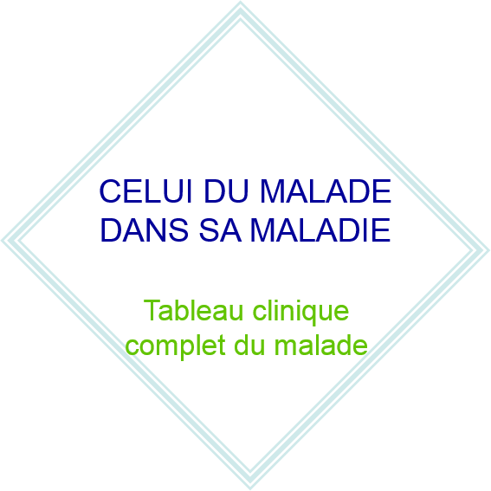
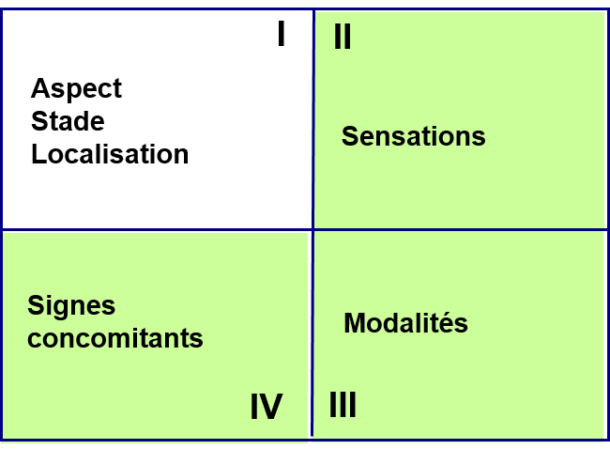
2.1. Principes de prescription
→ Dilution - dynamisation
5 CH
Plus le malade présente de signes cliniques concordant avec le descriptif du médicament
➔ plus le malade est supposé sensible à ce médicament
➔ et plus la dilution du médicament doit être élevée
30 CH
Notes:
Commentaires :
Repartir de l’outil d’organisation
 Les signes caractéristiques classés sont comparés aux signes décrits dans la matière médicale, ce qui permet de trouver le (ou les) médicament(s) qui correspond(ent) le plus.
Expliquer comment ce schéma est utile dans le choix de la hauteur de dilution
 Plus le tableau clinique du malade présente de signes distincts concordant avec le descriptif du médicament dans la matière médicale (plus de signes correspondant dans les différents cadrans), plus le malade est supposé sensible à ce médicament et plus la dilution doit être élevée.

Slide 27
2.1. Principes de prescription
→ Dilution - dynamisation
Exemple : Rhus toxicodendron
I
II
Douleurs articulaires
5 CH
➔ basse dilution = 5 CH
30 CH
IV
III
Douleurs articulaires, avec sensation de raideur
I
II
➔ moyenne dilution = 7 - 9 CH
5 CH
30 CH
IV
III
Douleurs articulaires, avec sensation de raideur, améliorées par le mouvement lent et continu
I
II
5 CH
➔ moyenne dilution = 7 - 9 CH
30 CH
IV
III
Fièvre avec douleurs articulaires (raideur)
améliorées par le mouvement lent et continu
+ crise d’herpès
I
II
5 CH
30 CH
➔ haute dilution = 15 - 30 CH
III
IV
Notes:
Commentaires
Rappeler :

Qu’en l’absence de connaissance précise du mode d’action des médicaments homéopathiques, c’est l’expérience qui a permis de fixer ces quelques règles.
2) Qu’en définitive, c’est la sensibilité du malade, exprimée par son tableau clinique, qui fixe la dilution.
Notamment, par exemple, dans le cas d’ Apis mellifica, du fait de l’existence de sujets sensibles et allergiques au venin d’hyménoptères, il est préférable, en conseil pharmaceutique de ne pas utiliser Apis en dessous de 9 CH.

Slide 28
2.1. Principes de prescription
→ Posologie
Prise
INDÉPENDANTE DU POIDS ET DE L’AGE
Voie orale, en dehors des repas
Les granules : 5 granules à laisser fondre dans la bouche
Les globules : laisser fondre la totalité du contenu dans la bouche
Usage pédiatrique : dissoudre dans un peu d’eau et à administrer de préférence avant les repas
Fréquence et durée
Démarrer le traitement le plus tôt possible
Répétition des prises en aigu
Espacer les prises selon amélioration (ESA)
Notes:
Commentaires
La prise
- D’une façon générale, la prise d’un médicament homéopathique est conseillée dans une bouche propre et exempte de tout aliment. L’idéal est de prendre son traitement en dehors des repas.
- En usage pédiatrique, les médicaments peuvent être dissous dans un peu d'eau, dans un verre ou dans un biberon, sans les chauffer. A administrer de préférence avant les repas.
- les gouttes : sont à diluer dans un peu d’eau.
Si plusieurs médicaments sont prescrits pour une même pathologie, ils pourront être employés soit en alternance soit simultanément. Il est possible de mettre les granules de différents médicaments en même temps dans la bouche.
Fréquence
En aigu, répétition des prises : de toutes les 5 à 10 minutes (ex : œdème, laryngite aiguë), à toutes les heures (fièvre, douleur, choc, chute), à 1 à 2 fois par jour (dyspepsie, insomnie, troubles veineux)
La fréquence des prises déterminera donc le choix :
- des granules pour des prises multi-quotidiennes ; une prise de médicaments est généralement constituée de 5 granules à laisser fondre sous la langue.
- des doses globules pour des prises uniques à espacer : la totalité du contenu de la dose est à laisser fondre dans la bouche.

Slide 29
2.2. Méthodologie
→ Outil de synthèse
Etiologie
5 gr/j puis 1 dose/semaine
15 – 30 CH
I
II
R I M
5 gr à répéter - ESA
Aspect
Stade
Localisation
Sensations
5 CH
30 CH
Signes concomitants
Modalités
IV
III
Type sensible
Type sensible
Mode Réactionnel Chronique
Mode Réactionnel Chronique
15 – 30 CH
15 – 30 CH
5 gr/j puis 1 dose/semaine
1 dose/semaine
Notes:
Commentaires :
Repartir de l’outil d’organisation : 4 pièces de la maison
 Pour faire la comparaison entre les symptômes du malade et ceux décrits dans la matière médicale et ainsi trouver le (ou les) médicament(s) qui correspond(ent) le plus, nous avons vu l’outil d’organisation suivant.
Repréciser comment ce schéma est utile dans le choix de la hauteur de dilution et ajouter les règles de posologie
Pour le compléter et en faire un outil pratique de synthèse, je vous propose d’en faire une MAISON.
Construire le reste de la maison : présenter l’étiologie (le toit)
 Parfois, dans les informations récupérées auprès du patient, ressort une cause responsable du tableau clinique.
Et dans le descriptif de certains médicaments, on peut retrouver ces notions de « cause ».
Le médicament d’étiologie, s’il existe, permet d’optimiser l’efficacité globale du traitement.
Citer des exemples : un rhume ou une otite qui survient après une exposition au froid humide, suite de refroidissement après avoir transpiré ou avoir été mouillé évoquera Dulcamara,
alors qu’une fièvre élevée d’apparition brutale, qui survient à la suite d’une exposition au froid sec ou au brusque changement de température évoquera Aconitum napellus.
 Cet outil est une aide à la détermination du ou des médicaments indiqués pour soigner une pathologie aiguë ou un épisode aigu d’une maladie chronique.
Présenter les fondations de la maison
 Face à des pathologies récidivantes ou trainantes, une prise en charge du terrain sera nécessaire via une consultation médicale. Le médecin prendra en compte les fondations de la maison
Définir simplement le type sensible et le mode réactionnel chronique (domaine de la consultation et de la prescription médicales) : c’est quoi et ça sert à quoi, sans présenter les 3 principaux MRC
Préciser que ces notions seront développées dans les différents modules d’Expertises

Slide 30
2.3. Conditions d’utilisation
→ Possibilités
Lésion réversible ou syndrome fonctionnel
Possibilité de réaction de l’organisme
Existence d’une substance pouvant :
provoquer les mêmes symptômes chez l’individu sain
les guérir, en dilution homéopathique, chez l’individu malade
Notes:
Commentaires
 Voyons à présent les possibilités et les limites d’utilisation de l’homéopathie.
L’homéopathie est une thérapeutique possible parmi d’autres.
C’est une thérapeutique réactionnelle, non substitutive (ne remplacera pas l’insuline ou les hormones thyroïdiennes) et non antagoniste (pas anti : anti –inflammatoire, antibiotique… mais va dans le sens de la réaction naturelle de l’organisme)

Slide 31
2.3. Conditions d’utilisation
→ Limites d’utilisation
Pathologies nécessitant le recours à d’autres moyens thérapeutiques (psychothérapie, intervention chirurgicale, cancer…)
Les vaccinations (l’homéopathie ne remplace pas les vaccins)
Processus pathologiques nécessitant une médication substitutive (insuline dans le diabète insulino-dépendant)
ou antagoniste (antibiotiques dans une pneumopathie microbienne)
➔ un traitement homéopathique peut être prescrit en complément des autres thérapeutiques utilisées.

Slide 32
PARTIE 3
Conseil officinal
3.1. Attentes patients
3.2. Premier recours
3.3. Règles d’or du conseil
3.4. Méthodologie de conseil
3.5. Place de l’homéopathie
Notes:
Commentaires
Présenter l’objectif pédagogique :
 À la fin de cette partie, vous serez capable de développer votre compétence de conseil officinal.
Pour cela vous serez capable de
conscient des attentes de vos patients
Et capables de :
valoriser le rôle de 1er recours de l’officine,
déterminer les règles d’or du conseil,
construire une méthodologie de conseil,
positionner l’homéopathie dans votre conseil.

Slide 33
3.1. Attentes des patients
Les médicaments homéopathiques : une demande de vos patients
ont déjà utilisé des médicaments homéopathiques⁽¹⁾
69%
des Français ont confiance dans les médicaments homéopathiques⁽²⁾
Le pharmacien, un acteur clé
83%
des Français estiment que leur pharmacien devrait être formé à l’homéopathie pour les soigner au mieux⁽³⁾
(1) Enquête réalisée par IPSOS , du 23 et 26 octobre 2018, auprès de 2000 individus représentatifs de la population française âgés de 18 ans et plus.
(2) Observatoire sociétal du médicament 2018, Enquête réalisée par Ipsos pour le Leem du 28 août au 5 septembre 2018, auprès de 1 000 individus représentatifs de la population française âgés de 18 ans et plus
(3) Enquête réalisée par IPSOS, du 4 au 9 octobre 2019, auprès de 2077 individus représentatifs de la population française âgés de 18 ans et plus
Notes:
Commentaires
 3 Français sur 4 de plus de 18 ans (77%) ont déjà utilisé de l’homéopathie au cours de leur vie et la majorité (58%) en a déjà pris plusieurs fois⁽¹⁾
Les principales motivations évoquées pour recourir à l’Homéopathie* :
ces médicaments sont naturels et sans effets secondaires ;
ils permettent d’éviter les médicaments chimiques
ils sont efficaces et pratiques
Nous retrouvons le triptyque Innocuité, Efficacité, Praticité.
Des patients qui utilisent, qui ont confiance et qui sont conscients de l’expertise nécessaire pour faire un conseil de qualité puisqu’ils sont 83% à dire que leur pharmacien devrait être formé…
Une compétence que vous allez pouvoir valorisée… allez-y, osez conseiller
(1) Enquête réalisée par IPSOS , du 23 et 26 octobre 2018, auprès de 2000 individus représentatifs de la population française âgés de 18 ans et plus.
* Etude réalisée par IPSOS auprès de 1212 individus représentatifs de la population française âgés de 18 ans et +, avril 2015

Slide 34
3.2. Premier recours
→ Témoignage médecin : complémentarité médecin-pharmacien
Notes:
Commentaires
Visualiser la vidéo témoignage
Les interpeler
Qu’en pensez-vous ?
En synthèse, de part leurs spécificités (efficaces et sans iatrogénie) les médicaments homéopathiques sont une chance pour le conseil pharmaceutique :
la prise de médicaments homéopathiques ne masquera pas l’évolution de la pathologie, ni les symptômes clés pour l’examen clinique si celui-ci s’avère nécessaire
le conseil officinal permet de désengorger la salle d’attente du cabinet.
 OSEZ et comme pour tous vos autres conseils, les médicaments homéopathiques intègreront vos conseils en fonction de vos propres limites, en tenant compte :
de la pathologie
de votre rôle de professionnel de santé (conseil pharmaceutique)
de vos connaissances des médicaments homéopathiques (unitaires ou spécialités)

Slide 35
3.2. Premier recours
Loi HPST (2009)
Rôle des pharmaciens renforcé + nouvelles missions
Entretiens pharmaceutiques
Bilans partagés de médication
Vaccination, …
Pharmacien = Acteur de santé de 1er recours
Rôles
Dispensation et observance
Respecter et accompagner la prescription
Répondre aux éventuelles objections
Intervention pharmaceutique
Conseil pharmaceutique et suivi du patient
Intervenir en 1ère intention
Délivrer un traitement d’attente
Promouvoir le BON USAGE DU MÉDICAMENT
Notes:
Commentaires
 justement, votre rôle de professionnel de santé s’est fortement renforcé ces dernières années…
Renforcer la légitimité du rôle de l’officine
Avant la loi HPST (Hôpital, Patients, Santé, Territoire), le rôle de l’officine dans le code de la santé publique (CSP), était limité à la dispensation et la préparation des médicaments. Depuis la loi HPST, les missions du pharmaciens ont été soit reconnues soit complétées, ce qui positionne désormais la pharmacie au coeur du système de santé.
Pour info :
L’article 36 intègre le conseil pharmaceutique dans les soins de premiers recours.
L’article 38 liste les nouvelles missions du pharmacien (dont coopération entre professionnels de santé, éducation thérapeutique…) et le place comme un acteur de soins de premier recours.
Valoriser les rôles de l’équipe officinale
- dans la dispensation pour favoriser l’observance des traitements
- mais aussi dans le conseil pharmaceutique

Slide 36
3.3. Règles d’or du conseil
Savoir évaluer la demande
Se limiter aux pathologies aiguës
Limiter le conseil dans le temps : nécessité d’une amélioration notable en 24 ou 48 heures
Ré-évaluer le conseil en fonction de l’évolution (suivi)
et orienter vers une consultation médicale si nécessaire
Mentionner votre conseil par écrit :
posologie + durée du traitement
Enregistrer le conseil sur DMP ou DP
Notes:
Commentaires
 Sur l’aspect conseil officinal, et quel que soit le conseil fait (homéopathie ou autre), en tant que professionnel de santé il est nécessaire que nous respections certaines règles, que vous connaissez, mais qu’il est toujours bon de repréciser
Pour faciliter l’observance, il est important de mentionner le conseil par écrit en précisant la posologie et la durée du traitement.

Slide 37
3.3. Règles d’or du conseil
C’est à vous…
Objectif :
Déterminer les règles d’or du conseil officinal
10’
Règles du jeu :
Lister les facteurs qui peuvent faire échouer un conseil
En déduire les règles d’or d’un conseil efficace
Notes:
Commentaires :
Présenter l’objectif
Présenter les règles du jeu en 2 temps :
- d’abord faire lister les raisons d’échouer
- puis en faire déduire les règles d’or
 Pour quelles raisons évidentes, un conseil (ou une vente) peut-il échouer ? Que constatez-vous dans votre vie de tous les jours ou ce que vous constatez dans d’autres pharmacies, car chez vous, tout est parfait !!!

Slide 38
3.3. Règles d’or du conseil
Accueillir
empathie, écoute
Les clés d’un conseil réussi
questions
Interroger
reformulation
Décider
délivrance
les bénéfices pour votre client / à ses besoins
Expliquer
la posologie, conseil hygièno-diététique
Suivre
évaluation
Notes:
Commentaires : Méthode mnémotechnique pour construire tout conseil officinal : AIDES
Accueillir (sourire, mots de bienvenue, « Que puis-je pour vous ? »)
Interroger : et REFORMULER
pour lui faire exprimer son besoin (ce qu’il veut) et sa situation (le contexte du besoin, ce qui est à l’origine du besoin)
faire préciser les informations qu’il vous donne (« c’est-à-dire ? », « Plus précisément ? »)
Reformuler montre au client que vous avez bien compris. Cela renforce son niveau de confiance et permet qu’il soit plus réceptif au conseil qui suivra.
- Décider
Prendre en compte les informations recueillies
S’appuyer sur vos connaissances des médicaments
Faire le meilleur conseil et proposer un traitement (homéopathie en 1ère intention ou autre si pas possible).
Le cas échéant, orienter vers le médecin.
- Expliquer
les bénéfices de chaque médicament pour votre client : en fonction des informations qu’il vous a données dans l’étape « Interroger ». Les bénéfices annoncés doivent être en rapport avec les besoins du client.
Ex : le bénéfice « peut être utilisé pour toute la famille » peut intéresser une mère de famille mais ne parle pas à un étudiant célibataire.
Le bénéfice « sans risque de somnolence » sera percutant chez un client commercial qui passe ses journées sur la route…
la posologie (ou le mode d’emploi), la durée de traitement et compléter éventuellement par un conseil associé (hygiène, diététique, …).
- Suivre : demander au patient de faire un retour sur le conseil fait pour évaluer et adapter si besoin
Suivi du patient : proposer au patient de revenir vous voir pour faire le point sur le traitement conseillé (réassurance et réévaluation)

Slide 39
3.3. Règles d’or du conseil
→ L’interrogatoire au comptoir
Qui ? ➔ Est-ce pour vous ?
Quand ? ➔ Depuis quand ? A la suite de quoi ?
Quoi ? ➔ Que vous arrive-t-il ?
Que ressentez-vous ?
Qu’est-ce qui vous améliore ? / vous aggrave ?
Avez-vous d’autres signes à ajouter ?
Avez-vous déjà pris quelque chose ?
Avez-vous un traitement en cours ?
Notes:
Commentaires : L’interrogatoire
 Cet interrogatoire est valable systématiquement, au-delà du conseil homéopathique et quelle que soit la prise en charge que vous apporterez à votre patient.
L’interrogatoire alterne des questions ouvertes et des questions fermées :
Question ouverte : indispensable pour découvrir les attentes inexprimées du client (question commence par « QUI, QUE, QUEL, OÙ, QUAND, COMMENT, COMBIEN, POURQUOI). Exemples : Que vous arrive-t-il ? comment l’expliquez-vous ?
Question fermée (réponse OUI ou NON) : permet d’obtenir une réponse précise, de préciser un détail particulier ou obtenir un point d’accord.
Les questions incontournables : au nombre de 3 (pour les mémoriser : Les 3 Q)
• Qui ? ➔ permet de déterminer qui est concerné par le conseil : adulte, enfant, personne
âgée… la personne qui fait la demande ou un tiers non présent
• Quand ? ➔Question varie selon la situation, permet de connaître l’étiologie et avant tout pour l’officine de s’assurer que la pathologie relève ou pas du conseil pharmaceutique
• Quoi ? ➔ permet de cerner les différents symptômes et de déterminer l’attente du client
Et 2 autres incontournables :
• Avez-vous déjà pris quelque chose ? permet de savoir ce que le client peut
avoir pris et qui par exemple ne l’aurait pas satisfait (permet d’éviter de proposer un conseil qui sera directement refusé)
• Avez-vous un traitement en cours ? permet de déterminer les risques d’interactions médicamenteuses

Slide 40
3.4. Méthodologie de conseil
Depuis quand ?
A la suite de quoi ?
Etiologie
5 gr/j puis 1 dose/semaine
15 – 30 CH
Que vous arrive-t-il ?
I
II
Que ressentez-vous ?
R I M
Aspect
Stade
Localisation
5 gr à répéter - ESA
Sensations
5 CH
30 CH
Signes concomitants
Modalités
Qu'est-ce qui vous améliore ?
Qu'est-ce qui vous aggrave ?
Avez-vous d’autres signes
à ajouter ?
IV
III
Notes:
Commentaires
Demander au groupe de finaliser la méthodologie de conseil, en complétant la « maison » :
- d’abord avec les informations à noter dans chaque cadran
- puis avec les questions correspondantes
- enfin repréciser les règles de choix des dilutions et posologie
 Cette méthodologie de conseil est un outil utile au comptoir, car il permet de mémoriser les questions à poser :
que vous arrive t-il ? permet de localiser les symptômes (c’est la plainte du patient),
que ressentez-vous ? permet de noter les sensations du patient,
qu’est-ce qui vous soulage ou vous aggrave ? permet de connaître les modalités,
avez-vous d’autres symptômes / d’autres signes ? permet de déterminer les signes concomitants et permet aussi de s’assurer d’avoir récupérer toutes les informations du patient
+ la question sur l’étiologie : à la suite de quoi ? ou depuis quand ? INDISPENSABLE, car permet aussi de s’assurer que la demande relève du conseil officinal ou de la consultation (ex : en cas de toux qui dure depuis plusieurs mois)
 Dans bons nombres de cas (et notamment dans les cas de comptoir qui vont suivre) le recueil et le classement des différents signes peuvent permettre d’identifier plusieurs médicaments.
Bien insister : les informations recueillies et classées :
1/ peuvent permettre d’identifier un ou plusieurs médicaments
2/ pour chacun des médicaments identifiés, le nombre de cadrans remplis avec les signes correspondants permettra le choix de la hauteur de dilution

Slide 41
3.5. Place de l’homéopathie
C’est à vous…
Objectif :
Positionner l’homéopathie dans votre pratique
5’
Règles du jeu :
A la cantonade
Répondre aux questions : Dans votre pratique,
l’homéopathie pour qui ?
l’homéopathie face aux demandes de solutions « naturelles » ?
Notes:
Commentaires
 Demain, en lien avec les avantages que nous avons vus, les possibilités et limites de l’homéopathie et de votre conseil, comment visualisez-vous dans votre pratique, le conseil de médicaments homéopathiques ? Dans quelles situations pensez-vous pertinent d’en faire votre conseil de première intention ?
Les noter au paper
(ex : pour les femmes enceintes, les enfants… les personnes âgées polymédicamentées….)
Comment allez-vous positionner l’homéopathie par rapport aux autres solutions thérapeutiques « naturelles » (aroma, phyto…) ?
Comment lutter contre la confusion que peuvent faire les patients ?
Pour la plupart des patients, toutes ces solutions sont identiques : elles sont naturelles et sûres. Qu’en pensez-vous ?
Donner des exemples
en soins de support en oncologie, risque d’interactions entre phyto et traitements de référence
risque éventuel de toxicité lié au mésusage des HE, aggravé par leur banalisation (liée en partie à leur accessibilité via de multiples canaux de distribution)

Slide 42
3.5. Place de l’homéopathie
Les médicaments homéopathiques peuvent être conseillés :
Conseil de 1ère intention, seul ou en attente d’une consultation
ex : stress, pathologies virales…
Complément d’une prescription (autres médicaments)
ex : douleur, atelle, soins support en oncologie…
Complément d’un achat spontané
ex : lavage de nez, crème solaire…
Souvent seule solution thérapeutique possible
Notes:
Commentaires
Amener les participants à se projeter dans leur pratique, en visualisant les « + » de la thérapeutique homéopathique dans un conseil de première intention.
Les médicaments homéopathiques présentent un intérêt dans les pathologies aiguës, récidivantes ou chroniques, aussi bien en préventif qu’en curatif.
Leur faire citer différentes situations de conseils possibles
en 1ère intention (ex : herpes, varicelle, rhume) ou en traitement d’attente
en complément d’une prescription (ex : prescription d’Aerius en cas de varicelle, qui ne peut être administré qu’une seule fois dans la journée, pour calmer les démangeaisons les médicaments homéopathiques seront très utiles, mais aussi en complément d’une atèle, en complément de paracétamol pour la fièvre pour espacer les prises)
ou en complément d’un achat spontané (ex : lavage de nez, crème pour une brûlure, crème solaire pour une lucite …)
 Dans bon nombre de cas quotidiens relevant du conseil officinal, c’est souvent la seule solution thérapeutique (médicaments) possible (ex : que conseillez-vous à un enfant de moins de 15 ans qui a le nez bouché ? À une femme enceinte ? )
Leur proposer de commencer à compléter leur plan d’action personnel

Slide 43
PARTIE 4
Incontournables du conseil
4.1. Troubles anxieux et du sommeil
4.2. Traumatologie
4.3. Dermatologie
4.4. Troubles ORL
4.5. Troubles digestifs
Notes:
Commentaires
Présenter l’objectif pédagogique :
 À la fin de cette partie, vous serez capable de construire un conseil homéopathique de 1ère intention.

Slide 44
4.1. Troubles anxieux et du sommeil
→ Troubles anxieux
Trac par anticipation avec inhibition, sensation d’abrutissement, de vertige, tremblements, diarrhées émotionnelles, polyurie
Gelsemium 15 CH
5 granules matin et soir,
à renouveler en cas de besoin
Ou 1 dose la veille et
1 dose 1 heure avant l’épreuve redoutée
Comportement paradoxal,
hyperesthésie de tous les sens, palpitations et spasmes : boule à la gorge, sanglot, spasmes abdominaux, bâillements, soupirs amélioration par la distraction
Ignatia amara 15 CH
5 granules matin et soir,
à renouveler en cas de besoin
Sujet agité/précipité, voudrait avoir fini avant de commencer, tendance diarrhéique, éructations, besoin de sucre qui aggrave les troubles digestifs
Argentum nitricum 15 CH
5 granules matin et soir,
à renouveler en cas de besoin
Notes:
Commentaires
Illustrer chaque médicament : exemples concrets de comptoir
Faire ressortir les mots clés qui permettent d’orienter le conseil

Slide 45
4.1. Troubles anxieux et du sommeil
→ Troubles anxieux
Irritabilité, colère, agressivité, spasmes digestifs, dans un contexte de surmenage, abus d’excitants (café, alcool, …)
Nux vomica 15 CH
5 granules matin et soir,
à renouveler en cas de besoin
Suite de frustration, sentiment d’injustice, de colère ou de chagrin dissimulé
Staphysagria 15 CH
1 dose par jour pendant 3 jours
Crise de panique intense et brutale, sensation de palpitations, « peur de mourir »
Aconitum napellus 30 CH
1 dose à renouveler
½ heure après si besoin
Notes:
Commentaires
Selon la récurrence des sensations de panique, Aconit peut être proposé à la posologie de 5 granules matin et soir, et une dose si nécessaire.

Slide 46
4.1. Troubles anxieux et du sommeil
→ Troubles du sommeil
Insomnie d’endormissement
Suite de mauvaises nouvelles, trac d’anticipation avec inhibition, aggravation par la crainte de ne pas s’endormir
Gelsemium 15 CH
5 granules avant le repas du soir et au coucher
A renouveler en cas de réveil nocturne
Suite d’émotions, de chagrins, avec comportement paradoxal, hypersensibilité, spasmes : boule dans la gorge, sanglot, nœud à l’estomac
Ignatia amara 15 CH
5 granules avant le repas du soir et au coucher
A renouveler en cas de réveil nocturne
Coffea cruda 15 CH
5 granules avant le repas du soir et au coucher
A renouveler en cas de réveil nocturne
Si hyperidéation, à la suite d’émotions vives
Notes:
Commentaires
Ignatia: suite de chagrin, d’émotions, de contrariété, dort mieux dans le bruit (= comportement paradoxal)
Gelsemium: peur de ne pas s’endormir

Slide 47
4.1. Troubles anxieux et du sommeil
→ Troubles du sommeil
Réveils nocturnes
Réveil nocturne entre minuit et 1h du matin + angoisses, sensation de mort imminente, intensité, brutalité
Aconitum napellus 15 CH
5 granules avant le repas du soir et au coucher
A renouveler en cas de réveil nocturne
Difficultés d’endormissement puis réveil vers 3h du matin avec préoccupations, sensibilité aux bruits, surmenage
Nux vomica 15 CH
5 granules avant le repas du soir et au coucher
A renouveler en cas de réveil nocturne

Slide 48
4.1. Troubles anxieux et du sommeil
→ Troubles du sommeil
Cauchemars
Cauchemars et agitation, colère, violence, jalousie
Hyoscyamus niger 15 CH
5 granules avant le repas du soir et au coucher
A renouveler en cas de réveil nocturne
Anxiété, peur de la solitude, de l’obscurité, cauchemars, parle en dormant, terreurs nocturnes
amélioration par la lumière diffuse (veilleuse…)
Stramonium 15 CH
5 granules avant le repas du soir et au coucher
A renouveler en cas de réveil nocturne
Cauchemars et parle en dormant,
grince des dents, agitation des mains le jour
Kalium bromatum 15 CH
5 granules avant le repas du soir et au coucher
A renouveler en cas de réveil nocturne

Slide 49
4.1. Troubles anxieux et du sommeil
→ Troubles du sommeil
Trac d’anticipation
Vers minuit
Gelsemium
Aconitum napellus
ENDORMISSEMENT
Insomnies réactionnelles
Ignatia amara
Insomnies des surmenés vers 3h du matin
Nux vomica
RÉVEILS NOCTURNES
Hyperidéation
Coffea cruda
CAUCHEMARS
Violence, jalousie
Hyoscyamus niger
Peur de l’obscurité, terreurs nocturnes
Stramonium
Agitation des mains le jour
Kalium bromatum
Notes:
Commentaires
En synthèse des troubles du sommeil, leur faire trouver chaque médicament

Slide 50
4.1. Troubles anxieux et du sommeil
Partage d’astuces
Quelles opportunités de conseil ?
Notes:
Commentaires
Les interroger sur les opportunités de conseil qu’ils visualisent et partager les astuces qui permettent de les saisir
Par exemple : y penser
lors d’une demande de conseil mémoire pour des étudiants (examens)
lors d’un départ en vacances pour la peur de l’avion ou conseil associé demande de conseil mal des transports
pour toute personne qui a des examens médicaux lorsque l’enjeu est important (stress de l’examen, stress de l’attente des résultats…)
 achat de produits de contraste pour scanner, IRM
pour les aidants au cours d’une maladie grave (onco);
pour les personnes en horaire décalé : jet lag ou horaires de travail (gardes, équipes en ⅜)
En conseil associé, lors d’une demande de magnesium ou de phyto ou aroma pour l’anxiété, ou de melatonine ou de doxylamine pour le sommeil
En conseil associé avec une ordonnance :
lors d’une demande de renouvellement d’ordonnance de benzodiazepine ou d’une délivrance de somnifère prescrit pour 7 jours
avec une ordonnance de topiques pour un psoriasis ou un eczéma
➔ POSER DES QUESTIONS

Slide 51
4.1. Troubles anxieux et du sommeil
Mme Y., 45 ans, cliente habituelle de la pharmacie
« Je suis fatiguée et je dors mal en ce moment, mais je n’ai pas envie de prendre de somnifères. »
→ Que faites-vous ?
Notes:
Commentaires
Cas comptoir à traiter collégialement
Afficher la demande de conseil
Les interroger sur la démarche (méthodologie de conseil)

Slide 52
4.1. Troubles anxieux et du sommeil
Etiologie
Depuis quand ?
A la suite de quoi ?
→ Que lui conseillez-vous ?
Depuis 2 à 3 semaines. J’ai des soucis dans mon travail.
Que vous arrive-t-il ?
Localisation
Sensations
J’ai du mal à m’endormir, puis je me réveille au milieu de la nuit et je ressasse les soucis
J’ai du mal à me concentrer.
Je suis de mauvaise humeur et facilement irritable.
Que ressentez-vous ?
Je suis fatiguée et je dors mal en ce moment
= Troubles du sommeil et fatigue
Signes concomitants
Modalités
Qu'est-ce qui vous améliore ?
Qu'est-ce qui vous aggrave ?
Signes concomitants
Avez-vous d’autres signes
à ajouter ?
Je bois beaucoup de café pour tenir le coup.
--------------------
Notes:
Commentaires :
Compléter la maison au fur et à mesure en les interpelant sur les questions et informations à noter dans chaque cadran
Depuis quand avez-vous ces troubles du sommeil ?
Depuis 2 à 3 semaines.
S’est-il produit un évènement dans ces 2 à 3 semaines qui pourrait expliquer ces troubles ?
J’ai des soucis dans mon travail ; je n’arrête pas d’y penser.
Comment se manifestent ces troubles du sommeil ?
J’ai du mal à m’endormir, puis je me réveille au milieu de la nuit et je ressasse les soucis.
Et la journée, comment ça se passe ?
Je bois beaucoup de café pour tenir le coup. Je suis fatiguée, j’ai du mal à me concentrer. Du coup, je suis de mauvaise humeur et facilement irritable.
Les interroger
Quels mots clés vont vous permettre d’orienter votre conseil ?
Individuellement, leur laisser 1 minute pour écrire leur conseil (médicaments et posologie)
Partager avec le groupe en justifiant les choix
Leur proposer de compléter leur plan d’action personnel

Slide 53
Synthèse
C’est à vous…
Objectif :
Restituer les informations
10’
Règles du jeu :
Collégialement
Quelles sont les notions vues ce matin ?
Notes:
Commentaires :
Présenter l’objectif et les règles du jeu
Repréciser les différentes notions si nécessaire
S’assurer de la bonne compréhension de la méthodologie de conseil comme aide pour déterminer le médicament, la dilution et la posologie.

Slide 54
4.2. Traumatologie
→ Un conseil incontournable
Action sur les muscles
et les capillaires
Arnica montana 9 CH
5 granules 3 à 4 fois par jour

Slide 55
4.2. Traumatologie
→ Un conseil incontournable
ETIOLOGIE
Suite de traumatisme
LOCALISATIONS
SENSATIONS
Muscles
Capillaires : ecchymoses
Etat fébrile
Contusion, courbature, douleurs musculaires
Sensation de lit trop dur
SYMPTOMES ASSOCIÉS
MODALITÉS
Frissons, soif vive, face rouge pendant la fièvre
Aggravation par le plus léger effleurement, les secousses
Amélioration par le repos
➔ Arnica montana

Slide 56
4.2. Traumatologie
→ Effort physique
Arnica montana 9 CH
5 granules 3 à 4 fois par jour
Fatigue musculaire, courbatures, contractures
douloureux au moindre effleurement
Crampes musculaires aggravées au froid
Cuprum metallicum 9 CH
5 granules 3 à 4 fois par jour
Sensation de raideurs articulaires,
de courbatures, de meurtrissures aggravée par l’humidité
améliorée par le mouvement lent et progressif
Rhus toxicodendron 9 CH
5 granules 3 à 4 fois par jour
Fatigue due à une perte hydrosodée importante (sueurs abondantes)
China rubra 9 CH
5 granules 3 à 4 fois par jour

Slide 57
4.2. Traumatologie
→ Traumatisme aigü récent
Arnica montana 9 CH
5 granules 3 à 4 fois par jour
Suite de traumatisme
Si œdème amélioré par le froid
Apis mellifica 15 CH
5 granules toutes les 15 minutes Espacer selon amélioration
Si douleur aggravée par le mouvement
et améliorée par la pression forte et l’immobilisation ou repos
Œdème des séreuses
Bryonia 9 CH
5 granules 3 à 4 fois par jour

Slide 58
4.2. Traumatologie
→ Traumatisme aigü récent
Si traumatisme des tendons et des ligaments
amélioration par le mouvement
utilisation systématique en aigu
Ruta graveolens 5 CH
5 granules 3 à 4 fois par jour
Rééducation – douleur aggravée par le repos et lors des premiers mouvements, améliorée par le mouvement lent et progressif
Rhus toxicodendron 9 CH
5 granules 3 à 4 fois par jour
Notes:
Commentaires
Pour Ruta, l’expérience montre que la dilution 5 CH est plus efficace.
consolidation de fracture : Symphytum 5 CH 5 granules 2 fois par jour

Slide 59
4.2. Traumatologie
→ Pré-opératoire
Arnica montana 9 CH
1 dose la veille de l’intervention
Médicament d’anxiété
5 granules matin et soir
la semaine avant l’intervention
Prévention des hémorragies chirurgicales
Phosphorus 15 CH
1 dose la veille de l’intervention

Slide 60
4.2. Traumatologie
→ Post-opératoire
Arbre décisionnel à télécharger sur votre espace www.cdfh.fr
Apis mellifica 15 CH
1 dose dès que possible au réveil
Puis 5 granules toutes les 15 min - ESA
Arnica montana 9 CH
Si douleurs sur le territoire d’un trajet nerveux (exemple : extraction dentaire)
Si retard de reprise de transit
Opium 30 CH
1 dose
Hypericum perforatum 15 CH
5 granules de chaque toutes les heures - ESA
Si douleurs des plaies par instrument tranchant
Staphysagria 9 CH
5 granules matin et soir jusqu’à cicatrisation
Notes:
Commentaires
Il est important de dire aux patients à qui ces traitements homéopathiques sont proposés de le signaler à leurs équipes chirurgicales, et ce d’autant plus que ces traitements seront pris à l’hôpital…

Slide 61
4.2. Traumatologie
→ Douleurs dentaires
Arnica montana 9 CH
5 granules toutes les 2 heures
Espacer selon amélioration
Suite de traumatisme
Inflammation, douleur, rougeur et tuméfaction de la gencive, poussée de fièvre élevée avec sueurs
Belladonna 9 CH
5 granules toutes les 2 heures
Espacer selon amélioration
Hyperesthésie à la douleur, irritabilité, colère, caprice, une joue rouge, l’autre pas
amélioration par le bercement
Chamomilla vulgaris 9 CH
5 granules toutes les 2 heures
Espacer selon amélioration
Hypericum perforatum 15 CH
5 granules toutes les 2 heures
Espacer selon amélioration
Traumatisme des terminaisons nerveuses
Notes:
Commentaires
En cas de douleur dentaire, et en attendant le RDV chez le dentiste
 Pour info : en cas de rage (douleur) dentaire, pas d’AINS
Seulement un bain de bouche + paracétamol +Hypericum

Slide 62
4.2. Traumatologie
Partage d’astuces
Quelles opportunités de conseil ?
Notes:
Commentaires
Les interroger sur les opportunités de conseil qu’ils visualisent et partager les astuces qui permettent de les saisir
Par exemple : y penser
Lors d’une chirurgie dentaire (extraction, pose d’implant ou de bagues)
En conseil associé, pour toute de demande de produits chauffants les muscles, de gel anti-inflammatoire
En conseil associé avec les prescriptions
d’heparine bpm pour éviter hématomes,
de chevillère,
d’anti inflammatoires, antalgiques, antibiotiques, bain de bouche pour pré et post intervention
lors de prescription de séances de kinésithérapie
Astuces :
stop rayon dans le rayon « sport » ou « traumatologie » ou a côté des chevillères
réalisation d’une fiche avec conseils pré et post op à donner systématiquement avec une ordonnance d’extraction dentaire
➔ POSER DES QUESTIONS

Slide 63
4.2. Traumatologie
Mme Y., 45 ans, cliente habituelle de la pharmacie
« Mon fils ainé se fait enlever les 2 dernières dents de sagesse dans 2 jours et il appréhende. »
→ Que faites-vous ?
Notes:
Commentaires
Cas comptoir à traiter collégialement
Afficher la demande de conseil
Les interroger sur la démarche (méthodologie de conseil)

Slide 64
4.2. Traumatologie
Etiologie
Depuis quand ?
A la suite de quoi ?
→ Que lui conseillez-vous ?
--------------------
Que vous arrive-t-il ?
Comment ça s’est passé la dernière fois ?
(Que ressent-il ?)
Localisation
Sensations
Mon fils se fait enlever les 2 dernières dents de sagesse et il appréhende
= Traumatologie et anxiété
Il a eu très mal, ça irradiait
Il a beaucoup saigné pendant l’intervention et ça s’est infecté
Signes concomitants
Modalités
Qu'est-ce qui l’améliore ?
Qu'est-ce qui l’aggrave ?
Signes concomitants
Avez-vous d’autres signes
à ajouter ?
Il a eu le visage gonflé pendant 3 jours et du mal à manger
La dernière fois, il a mis de la glace
Notes:
Commentaires :
Compléter la maison au fur et à mesure en les interpelant sur les questions et informations à noter dans chaque cadran
Comment ça s’est passé pour les 2 premières dents ?
J’ai eu très mal, ça irradiait.
J’ai beaucoup saigné pendant l’intervention et ça s’est infecté
Est-ce que quelque chose vous a fait du bien ?
J’ai mis de la glace.
Avez-vous d’autres signes à ajouter ?
J’ai eu le visage gonflé pendant 3 jours et du mal à manger
Les interroger
Quels mots clés vont vous permettre d’orienter votre conseil ?
Individuellement, leur laisser 1 minute pour écrire leur conseil (médicaments et posologie)
Partager avec le groupe en justifiant les choix
Penser au pré et post intervention + appréhension
 Pour favoriser l’observance, penser à dissoudre les granules dans une petite bouteille d’eau

Slide 65
Arbre décisionnel
C’est à vous…
Objectif :
Construire un schéma de synthèse
Disposer d’un outil aide-mémoire
10’
Règles du jeu :
Collégialement
Utiliser la structure proposée
Construire l’arbre décisionnel « Traumatologie »
Notes:
Commentaires
Présenter l’objectif et les règles du jeu

Slide 66
Traumatologie
Arbre décisionnel à télécharger sur votre espace www.cdfh.fr
ARNICA MONTANA 9 CH
le froid
l’immobilisation
tendineux
APIS MELLIFICA 15 CH
BRYONIA 9 CH
Raideur articulaire
Améliorée par le mouvement
Notes:
Commentaires
La correction s’affiche au fur et à mesure (à chaque clic).

Slide 67
4.3. Dermatologie
→ Piqûres d’insectes et démangeaisons
En prévention
Intérêt préventif, pour limiter les réactions aux piqûres d’insectes chez les patients réactifs aux piqûres d’insectes
Ledum palustre 9 CH
5 granules par jour pendant la période d’exposition
Ne remplace pas un traitement préventif anti-paludéen
En cas de piqûres
Ledum palustre 5 CH
5 granules toutes les heures
Espacer selon amélioration
Piqûres d’insectes (moustiques),
peau marbrée et froide
Œdème rosé, piquant, brûlant
amélioré par des applications froides
Apis mellifica 15 CH
5 granules toutes les heures
Espacer selon amélioration
Notes:
Commentaires
Préciser la terminologie concernant les lésions élémentaires en dermatologie

Slide 68
4.3. Dermatologie
→ Piqûres d’insectes et démangeaisons
Prurit non amélioré par le froid
Urtica urens 5 CH
5 granules toutes les heures
Espacer selon amélioration
Inflammation rougeur - chaleur - douleur battante aggravée par le toucher
Belladonna 9 CH
5 granules toutes les heures
Espacer selon amélioration
Si réaction allergique,
pour moduler le mécanisme de la réaction allergique
Poumon histamine 15 CH
5 granules 3 à 6 fois par jour

Slide 69
4.3. Dermatologie
→ Brûlure et coup de soleil
1er degré
Éruption érythémato-œdémateuse, douleur piquante, brûlante
améliorée par le froid
Apis mellifica 15 CH
5 granules toutes les heures
Espacer selon amélioration
Érythème rougeur – chaleur – douleur battante
aggravée par le toucher
Belladonna 9 CH
5 granules toutes les heures
Espacer selon amélioration
2ème degré
Phlyctènes
Cantharis 5 CH
5 granules 3 fois par jour
Notes:
Commentaires
brûlure au 2ème degré = plaie
La conduite à tenir est la même que pour les plaies.

Slide 70
4.3. Dermatologie
→ Herpès labial
Sensation de chaleur locale, œdème associé, sensation de piqûre
améliorée par le froid
Apis mellifica 15 CH
Petites vésicules de liquide clair et transparent groupées en amas, démangeaison
améliorée par la chaleur
Rhus toxicodendron 9 CH
5 granules toutes les heures en alternance
dès les sensations de piqûre
Si croûtes épaisses blanchâtres ou brunâtres, prurit
Mezereum 15 CH
5 granules 3 fois par jour jusqu’à guérison
+ Systématiquement
Biothérapique préparé à partir du vaccin antivariolique
Vaccinotoxinum 15 CH
1 dose dès la sensation d’éruption
Notes:
Commentaires
Avant d’aborder les différents médicaments, valider avec le groupe leur connaissance de la pathologie
Si besoin, faire un rappel rapide
L’HERPES :
- L’herpès est dû à un virus, l’herpès virus hominis de type 1 pour l’herpès labial et de type 2 pour l’herpès génital.
Nous traiterons exclusivement l’herpès labial.
- Lésions cutanées sous forme de vésicules transparentes de la grosseur d’une tête d’épingle
- 3 phases :
inflammation et picotement
apparition d’une ou plusieurs vésicules bulleuses
dessèchement de la vésicule et formation d’une croûte
 Pour info, les médicaments de suppuration sont préférentiellement prescrits en hautes dilutions.
 En cas de récidive, la prescription des médicaments de terrain relève du médecin suite à une consultation médicale (interrogatoire + examen clinique)

Slide 71
4.3. Dermatologie
→ Varicelle
Vaccinotoxinum 15 CH
1 dose le plus tôt possible
Systématiquement
Petites vésicules de liquide clair et transparent, prurit
Rhus toxicodendron 9 CH
5 granules 3 fois par jour
Vésicules croûteuses prurigineuses
Mezereum 15 CH
5 granules 3 fois par jour
Prurit intense, localisation génito-urinaire
Croton tiglium 9 CH
5 granules toutes les 2 heures
Notes:
Commentaires
Avant d’aborder les différents médicaments, valider avec le groupe leur connaissance de la pathologie
Si besoin, faire un rappel rapide
LA VARICELLE :
- maladie infectieuse contagieuse, épidémique, due à un herpès virus (famille également responsable de l’herpès et du zona)
incubation silencieuse : 14 jours
invasion : 1 jour avec état fébrile
éruption de vésicules, “ goutte de rosée sur une base rouge ”
durée de la période contagieuse : 7 jours (de 48 heures avant jusqu’à 5 jours après le début des lésions).

Slide 72
Synthèse
C’est à vous…
Objectif :
S’approprier les principes de prescription
15’
Règles du jeu :
Groupes de 3 personnes
2 cas par groupe
Classer les informations et repérer les mots clés
Choisir entre 2 médicaments, celui qui semble le plus approprié,
Indiquer la dilution et la posologie
Notes:
Commentaires :
Présenter l’objectif et les règles du jeu
 Durée : 15 min d’activité et 15 min de restitution

Slide 73
Homéocroisés
C’est à vous…
Objectif :
Restituer les différents médicaments
7’
Règles du jeu :
Individuellement
Compléter les mots croisés
Notes:
Commentaires :
Présenter l’objectif et les règles du jeu
 Durée : 7 min de préparation et 8 min de restitution collégiale

Slide 74
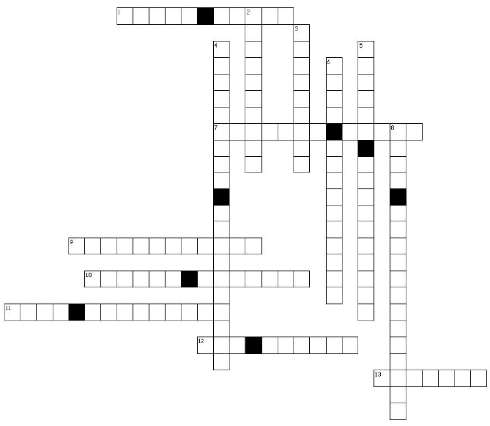
C H I N A R U B R A
ELLADO
GELSEM
HYP
ER
CUPRU
Horizontalement
1 - Fatigue après un effort physique avec sueurs abondantes
7 - Suite d'émotions, hypersensibilité, spasmes
(boule dans la gorge, nœud à l'estomac)
9 - Douleurs des plaies par instrument tranchant
10 - Fatigue musculaire, courbatures, contractures
11 - Œdème rosé, piquant, amélioration par le froid
12 - Réveil vers 3h du matin avec préoccupations, surmenage
13 - Douleur articulaire améliorée par l'immobilisation
RUTA
I G N A T I A A M A R A
C
UM
PE
NA
UM
GRAV
HUS
METALL
EOLENS
TOXICO
S T A P H Y S A G R I A
F
R
ICUM
A R N I C A M O N T A N A
Verticalement
2 - Érythème rougeur – chaleur – douleur
3 - Trac par anticipation avec sensation d'abrutissement
4 - Douleurs sur le territoire d’un trajet nerveux
5 - Crampes musculaires
6 - Traumatisme des tendons et des ligaments
8 - Petites vésicules de liquide clair et transparent
A P I S M E L L I F I C A
DEND
T
M
N U X V O M I C A
B R Y O N I A
ON

Slide 75
Cas de comptoir
C’est à vous…
Objectif :
S’approprier la méthodologie de conseil
Repérer et organiser les mots clés
Règles du jeu :
Pratiquer en groupe de 3 : 1 patient, 1 pharmacien/préparateur et 1 observateur
3 cas différents pour pratiquer chacun des rôles
S’appuyer sur les règles d’or et la méthodologie de conseil
SEUL le patient lit la Carte « Patient » et ne répond qu’aux questions que le pharmacien lui pose
Le pharmacien construit son conseil
L’observateur s’appuie sur la grille « Observateur » pour faire le débrief du pharmacien
Pour chaque cas : 4 min de jeu + 5 min débrief (méthode et conseil)
30’
Notes:
Commentaires
 Nous allons pratiquer. Je n’ai su faire du vélo que parce que j’ai pratiqué : Et vous, avez-vous su faire du vélo sans pratiquer ? (silence)
Bien évidemment non. De la même manière, pour être à l’aise avec les techniques de questionnement et proposer un conseil pertinent, la pratique est indispensable. C’est pourquoi nous allons pratiquer.
Présenter les objectifs et règles du jeu
S’assurer de leur compréhension
Constituer les groupes, répartir et distribuer les cartes « Patients »
 Durée : 30 min de cas de comptoir et 20 min de restitution et d’échanges
 Penser à : informer sur l’avancée du timing (au bout de 9 min : vous devriez avoir finalisé votre 1er cas et démarrer le 2ème)
Faire une restitution partagée de chaque cas
Préciser que pour faciliter leur prise de notes, les différents cas sont insérés à la suite dans leur guide participant.
A partir des informations notées dans « la maison », un groupe présente un cas de manière synthétique : résumé du cas + démarche de conseil + choix des médicaments (avec justification, dilution et posologie) + suivi proposé. Puis l’animateur interpelle le ou les groupes ayant travaillé sur le même cas pour enrichir le conseil proposé.
Procéder de même pour les autres cas.
puis faire une synthèse générale (ce qui a été facile dans la démarche et ce qui a été plus difficile)

Slide 76
Synthèse et conclusion J1…
Notes:
Commentaires
Faire une synthèse des points forts de la journée
Valoriser l’outil Homéoboost
 Nous avons abordé cette 1ère journée beaucoup de médicaments. Pour vous aider à les mémoriser et vous entrainer, nous mettons à votre disposition Homéoboost, disponible sur votre espace personnel CDFH. Vous pouvez ainsi réviser quand vous voulez, à votre rythme. Je vous incite à l’utiliser régulièrement.
Informer sur l’accès à leur espace personnel
Un mail est envoyé en fin de journée (J1) avec leurs codes d’accès, qu’ils peuvent ensuite personnaliser
 Envoi au mail communiqué lors de l’inscription - il se peut que ce soit le mail de la pharmacie si pas de mail perso communiqué + vérifier dans les SPAMS
Si pas de mail reçu : contacter le CDFH à l’adresse contact@cdfh.fr ou par téléphone au 04 78 45 61 94
En fin de formation (après le J2), ils retrouveront sur cet espace :
- la liste des médicaments abordés au cours de ces 2 jours
- les différents arbres décisionnels à télécharger
- la méthodologie de conseil
+ leurs documents administratifs (attestation de formation, certificat de réalisation)
+ les derniers conseil du mois, outil pédagogique de mémorisation

Slide 77
Synthèse et conclusion J1…
Et demain …
Qu’allez-vous expérimenter ?
Pour J2 :
Compléter les arbres décisionnels
Apporter 1 cas de comptoir vécu
Notes:
Commentaires
Prendre le temps de conclure
La conclusion est une étape fondamentale qui doit permettre à chaque participant de s’engager sur ce qu’il va mettre en pratique à l’issue de cette journée de formation.
Faire une synthèse des points forts de la journée
Remplir son Plan d’action personnel
Leur donner quelques secondes de réflexion et demander qu’ils se notent pour eux leur plan d’action personnel (fin guide participant). Ce plan d’action est indispensable pour que la formation soit constructive et ne reste pas qu’un bon moment :
 qu’allez-vous expérimenter demain à l’officine ?
Qu’allez-vous conseiller que vous ne conseilliez pas hier ? Je vous propose de prendre 2 minutes pour y réfléchir et vous le noter pour vous, sur la fiche « plan d’action personnel»
Préciser le travail préparatoire à faire pour la prochaine journée :
arbres décisionnels « Troubles du sommeil », « Herpès labial », « Lucite estivale » et « Traumatologie » qui seront corrigés la prochaine fois
apporter 1 cas de comptoir vécu à partager avec le groupe
Terminer par un tour de table, rapide
 Afin de nous permettre à nous animateurs d’évaluer cette journée, en 1 ou 2 mots ou idées clés, que diriez-vous de cette journée ?

Slide 78
L’homéopathie au comptoir
Les incontournables du conseil
Journée 2

Slide 79
L’homéopathie au comptoir
Les incontournables du conseil
Face aux situations cliniques les plus couramment rencontrées à l’officine :
Appliquer les principes de prescription vus en formation
Appliquer la méthodologie de conseil CDFH
Choisir les médicaments homéopathiques adaptés aux symptômes aigus pour les intégrer dans son conseil quotidien
Expliciter le conseil personnalisé apporté : valorisation, posologie, conseils associés et suivi
Notes:
Commentaires
Présenter l’objectif de la formation
A l’issue de cette formation vous serez capables, face aux situations cliniques les plus couramment rencontrées à l’officine, d’assurer le bon usage des médicaments homéopathiques :
- dans votre conseil de première intention
- dans la délivrance des ordonnances
Faire le lien avec le programme
Pour cela, vous serez capables de :
valoriser les spécificités de la thérapeutique homéopathique
analyser les ordonnances de médicaments homéopathiques
développer votre conseil officinal
construire un conseil homéopathique de première intention
accompagner les principales prescriptions en aigu

Slide 80
Racontez-moi
C’est à vous…
Objectif :
Se remémorer les informations vues en J1
10’
Règles du jeu :
Racontez-moi : Qu’avons-nous vu la dernière fois ?
Max. 1 min par participant
Notes:
Commentaires
Présenter l’objectif et les règles du jeu
En tour de table (ou en ping-pong), demander à chacun de ressortir un élément de ce qui a été vu en J1 (en quelques mots)
 Qu’avons-nous vu la dernière fois ?
Si les participants ne l’évoquent pas, faire repréciser les principes de prescription et la méthodologie de conseil

Slide 81
PARTIE 4
Incontournables du conseil
4.1. Troubles anxieux et du sommeil
4.2. Traumatologie
4.3. Dermatologie
4.4. Troubles ORL
4.5. Troubles digestifs
Copyright © CDFH - Tous droits d'utilisation et de traduction réservés

Slide 82
Qui suis-je?
C’est à vous…
Objectif :
Restituer les informations sur les principaux médicaments vus en J1
10’
Règles du jeu :
2 équipes
Question de rapidité : selon les symptômes décrits, déterminer le médicament homéopathique qui convient
L’équipe qui pense avoir la bonne réponse crie « Homéo »
Si réponse correcte : 1 point
Si réponse incorrecte : 0 point et passe la main
Poursuivre la description et seule l’autre équipe peut répondre
Notes:
Commentaires
Présenter l’objectif et les règles du jeu
 Dans le descriptif des médicaments, certaines indications ne seront abordées que dans ce J2 (cela permet d’amorcer l’information)

Slide 83
Cas de comptoir vécu
C’est à vous…
Objectif :
Echanger sur vos pratiques
40’
Règles du jeu :
Partage et échanges autour de cas vécus
Notes:
Commentaires :
Présenter l’objectif et les règles du jeu
Animer le partage d’expérience préférentiellement en « pop-corn » (sans ordre établi, celui qui se sent prêt se lance et ainsi de suite)

Slide 84
4.3. Dermatologie
→ Lucite estivale
En prévention
Photosensibilisation et photodermatose
Hypericum perforatum 15 CH 5 granules matin et soir, 15 jours avant l’exposition solaire,
à poursuivre toute la durée de l’exposition
et 1 semaine après
Si survenue de l’éruption
Eruption papulo-vésiculeuse très prurigineuse des zones découvertes
Muriaticum acidum 9 CH
Inflammation, œdème rosé
Prurit, amélioration par le froid
Apis mellifica 15 CH
Pour moduler le mécanisme de la réaction allergique
Poumon histamine 15 CH
5 granules de chaque toutes les heures Espacer selon amélioration
Notes:
Commentaires
Avant d’aborder les différents médicaments, valider avec le groupe leur connaissance de la pathologie
Si besoin, faire un rappel rapide
LA LUCITE ESTIVALE :
- photodermatose également appelée “ allergie solaire ” qui touche essentiellement les femmes (90% des cas) de 15 à 25 ans. Elle apparaît lors des premières expositions solaires importantes du printemps et de l’été.
La lucite estivale se manifeste par une éruption prurigineuse (bras, jambes, décolleté)

Slide 85
4.3. Dermatologie
→ Orgelet, chalazion
Dans tous les cas
Inflammation du bord libre de la paupière
Staphysagria 15 CH
5 granules 2 fois par jour
Apis mellifica 15 CH
5 granules toutes les heures
œdème rosé, douleur piquante, améliorée par le froid
ou
Inflammation rougeur - chaleur - douleur battante aggravée par le toucher
Belladonna 9 CH
5 granules 3 à 4 fois par jour
Notes:
Commentaires
Avant d’aborder les différents médicaments, valider avec le groupe leur connaissance de la pathologie
Si besoin, faire un rappel rapide
L'orgelet et le chalazion sont l'un et l'autre des blépharites localisées (inflammation des paupières), mais leur origine et leurs symptômes sont différents.
L'orgelet est une infection bactérienne du bord d'une paupière centrée sur la racine d'un cil. La zone malade, située sur le bord libre de la paupière est d'abord rouge, tuméfiée et très douloureuse. La paupière est gonflée localement. Puis une pointe blanche remplie de pus apparaît au niveau de l'orgelet. Celle-ci s'ouvre le plus souvent au bout de quelques jours et l'orgelet guérit spontanément.
Le chalazion est une réaction inflammatoire due à un engorgement d'une glande de Meibomius. Les glandes de Meibomius situées dans l'épaisseur des paupières sécrètent une substance grasse qui se mêle aux larmes pour lubrifier la surface de l'œil. En cas de chalazion, une glande grossit et s'enkyste, ce qui se traduit par une petite bosse qui bombe la paupière. Le chalazion peut se résorber spontanément, mais doit souvent être enlevé chirurgicalement.
Facteurs favorisant la survenue d'un orgelet :
- le port de lentilles de contact si l'on ne respecte pas des bonnes conditions d'hygiène (lavage des mains avant manipulation des lentilles, nettoyage quotidien des lentilles...) ;
- l’habitude de se frotter souvent les yeux ;
- le maquillage des yeux ;
- la sécheresse oculaire
- les maladies qui rendent plus sensibles aux infections (diabète, déficit immunitaire...).
Conseils complémentaires : Compresse chaude + un collyre antiseptique

Slide 86
4.3. Dermatologie
Partage d’astuces
Quelles opportunités de conseil ?
Notes:
Commentaires
Les interroger sur les opportunités de conseil qu’ils visualisent et partager les astuces qui permettent de les saisir
Par exemple : y penser
Piqûres d’insectes :
Conseil associé à une demande de crème anti-histaminique, d’un anti-moustique ou à une prescription d’antipaludéens
 Astuce : stop rayon dans rayon antimoustiques et voyage
Brulure / coups de soleil :
Conseil associé à une crème solaire (si jamais….), à une demande de trolamine ou équivalent
Herpès
Conseil associé à une demande ou une prescription d’aciclovir
Lucite
Conseil associé en prévention pour les gens qui achètent des préparateurs solaires, une crème solaire haute protection
Conseil associé avec des prescription de médicaments photosensibilisants
Orgelet
En cas de prescriptions répétées d’antibiotiques en pommade ophtalmique
Conseil associé avec collyre antiseptique
➔ POSER DES QUESTIONS

Slide 87
4.3. Dermatologie
Mme Y., 45 ans, cliente habituelle de la pharmacie
« Ma fille de 2 ans a la varicelle. J’aimerais quelque chose pour la soulager ? »
→ Que faites-vous ?
Notes:
Commentaires
Cas comptoir à traiter collégialement
Afficher la demande de conseil
Les interroger sur la démarche (méthodologie de conseil)

Slide 88
4.3. Dermatologie
Etiologie
Depuis quand ?
A la suite de quoi ?
→ Que lui conseillez-vous ?
Ma fille a la varicelle.
Que lui arrive-t-il ?
Localisation
Sensations
Que ressent-elle ?
Elle a plein de petits boutons qui s’infectent.
Elle se gratte beaucoup.
Signes concomitants
Modalités
Qu'est-ce qui l’améliore ?
Qu'est-ce qui l’aggrave ?
Signes concomitants
Avez-vous d’autres signes
à ajouter ?
Rien ne la calme pour l’instant
--------------------
Notes:
Commentaires :
Compléter la maison au fur et à mesure en les interpelant sur les questions et informations à noter dans chaque cadran
Quels sont ses symptômes ? Que ressent-elle ?
Elle a plein de petits boutons qui s’infectent.
Elle se gratte beaucoup.
Est-ce que quelque chose lui fait du bien ?
Rien ne la calme pour l’instant
Les interroger
Quels mots clés vont vous permettre d’orienter votre conseil ?
Individuellement, leur laisser 1 minute pour écrire leur conseil (médicaments et posologie)
Partager avec le groupe en justifiant les choix

Slide 89
Arbre décisionnel
C’est à vous…
Objectif :
Construire un schéma de synthèse
Disposer d’un outil aide-mémoire
5’
Règles du jeu :
Collégialement
Utiliser la structure proposée
Construire l’arbre décisionnel « Lucite estivale »
Notes:
Commentaires
Présenter l’objectif et les règles du jeu

Slide 90
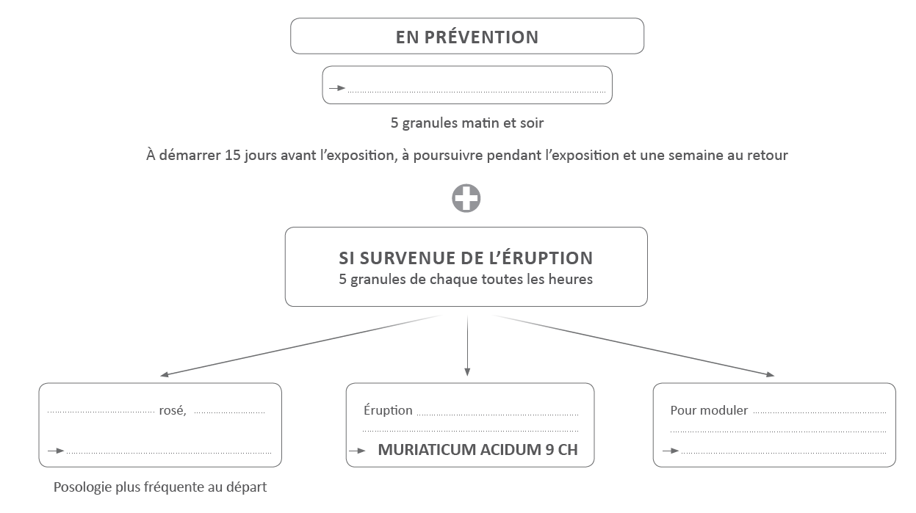
Lucite estivale
Arbre décisionnel à télécharger sur votre espace www.cdfh.fr
HYPERICUM PERFORATUM 15 CH
œdème
le mécanisme
prurit
papulo-vésiculeuse
prurit
de la réaction allergique
APIS MELLIFICA 15 CH
POUMON HISTAMINE 15 CH

Slide 91
4.4. Troubles ORL
→ Rhume
Douleur à la racine du nez,
nez bouché et sec, parfois toux sèche
Sticta pulmonaria 5 CH
5 granules 3 à 6 fois par jour
Eternuements en salves le matin,
nez bouché la nuit, écoulement le jour
Nux vomica 9 CH
5 granules 3 à 6 fois par jour
Écoulement nasal aqueux abondant, excoriant la lèvre supérieure et le pourtour des narines,
aggravé à la chaleur et amélioré au grand air
Allium cepa 9 CH
5 granules 3 à 6 fois par jour

Slide 92
4.4. Troubles ORL
→ Rhume
Sécrétions jaunes, épaisses, adhérentes,
écoulement dans le cavum
Hydrastis canadensis 9 CH
5 granules 3 à 6 fois par jour
Bouchons muqueux, écoulement jaune/verdâtre,
croûtes
Kalium bichromicum 9 CH
5 granules 3 à 6 fois par jour

Slide 93
4.4. Troubles ORL
→ Prévention hivernale
Recommandations prévention grippale (mars 2019)
La vaccination antigrippale (grippe saisonnière) est recommandée pour les personnes à risque de grippe sévère ou compliquée :
les personnes âgées de 65 ans et +
les femmes enceintes
les personnes (adultes et enfants) atteintes de certaines maladies chroniques
les personnes obèses (IMC ≥ 40)
les personnes séjournant dans un établissement de soins de suite ou dans un établissement médico-social d’hébergement
l’entourage des nourrissons de moins de 6 mois présentant des facteurs de risque de grippe grave
les professionnels de santé ou tout professionnel en contact régulier et prolongé avec des sujets à risque
le personnel navigant des bateaux de croisière et des avions, et le personnel de l’industrie des voyages
accompagnant les groupes de voyageurs
Mesures d’hygiène destinées à limiter la transmission de la grippe
Source : Calendrier des vaccinations et recommandations vaccinales 2019 – Ministère des affaires sociales et de la santé – mars 2019
Notes:
Commentaires :
Présenter les recommandations
Vaccination antigrippale
Mesures d’hygiène destinées à limiter la transmission de la grippe :
limiter les contacts avec d'autres personnes et en particulier les personnes à risque ;
se couvrir la bouche en cas de toux et le nez en cas d'éternuement ;
se moucher dans des mouchoirs en papier à usage unique jetés dans une poubelle fermée ;
se laver les mains à l'eau et au savon après contact avec les malades ou le matériel utilisé par les malades ;
utiliser des solutions hydro-alcooliques ;
nettoyer les objets couramment utilisés par les malades.
Les interpeler sur l’apport des médicaments homéopathiques
De manière générale, la vaccination contre la grippe saisonnière n'est pas efficace à 100 %* et ne protège pas de tous les syndromes viraux grippaux de l’hiver
Le traitement homéopathique :
En complément de la vaccination, agit efficacement contre les incidents post-vaccinaux (et facilite ainsi l’adhésion du patient à risque réticent à se faire vacciner)
En complément de la vaccination, pour les patients à risque : permet d’élargir la protection
En cas de syndrome grippal : écourte et diminue l’intensité du syndrome grippal (quels que soient les virus)
En convalescence : favorise une bonne convalescence
* http://beh.santepubliquefrance.fr/beh/2019/28/pdf/2019_28_1.pdf
sur l’épidémie 2018-2019, l’étude cas-témoins multicentrique européenne I-MOVE, à laquelle le réseau Sentinelles et le réseau I-REIVAC participent pour la France, ont estimé cette année, en Europe, une efficacité vaccinale de 59% tous virus confondus pour l’ensemble des groupes à risque. L’efficacité du vaccin à éviter une forme sévère de grippe conduisant à une hospitalisation chez les adultes de 65 ans et plus a été estimée à 38% tous virus confondus. Ces estimations sont préliminaires et s’appuient sur des données collectées jusqu’à janvier 2019, et non sur la totalité de la saison hivernale.

Slide 94
4.4. Troubles ORL
→ Prévention hivernale
Dilution du vaccin anti-grippal de l’année
Influenzinum 9 CH
1 dose tous les 15 jours
N’est pas un vaccin
Ne remplace pas le vaccin antigrippal
Prévention des complications pulmonaires
Sérum de Yersin 9 CH
1 dose par mois pendant tout l’hiver
Notes:
Commentaires
Influenzinum 9 CH
Dilution du vaccin anti-grippal annuel, utilisé à titre préventif chez des patients ayant déjà témoigné d’une sensibilité forte aux infections grippales ou à la vaccination antigrippale.
La souche est réactualisée chaque année.
 Rappeler qu’Influenzinum n’est pas un vaccin et n’induit aucune production d’anticorps.
Cette utilisation courante ne permet pas de remplacer le vaccin antigrippal recommandé par les autorités de santé.
Les faire réfléchir sur la raison d’être d’Influenzinum
Remarque: Le principe de similitude permet de trouver la première indication
- Traitement des troubles (fatigue, légère réaction d’aspect grippal) intervenant à la suite de la vaccination : 1 dose d’Influenzinum 15 CH après la vaccination
- Traitement des suites du syndrome grippal: fatigue, troubles ORL et respiratoires persistants → convalescence : 1 dose d’Influenzinum 15 CH
- Prévention des récidives de la grippe : 1 dose d’Influenzinum 9CH par semaine pendant 3 semaines puis une dose par mois ou 1 dose tous les 15 jours
Sérum de Yersin 9 CH
Prévention des syndromes grippaux sévères, hyperfébriles ou des trachéo-bronchiques compliquant ces syndromes.
Sérum provenant d’animaux présentant une séroconversion à la suite de l’inoculation de cultures tirées de Yersinia Pestis (bacile de la peste) prescrit par les médecins homéopathes pour son tropisme pneumologique.
Prescrit à titre préventif dans les bronchites chroniques ou dans le cadre de risques de complications bronchiques.

Slide 95
4.4. Troubles ORL
→ Etats grippaux
En complément d’un antipyrétique
Céphalée, frissons, tremblements, abrutissement, courbatures, sueurs, fièvre avec absence de soif
Gelsemium 15 CH
5 granules toutes les heures,
Espacer selon amélioration
Courbatures, besoin de bouger, fièvre avec soif vive, poussée d’herpès
Rhus toxicodendron 15 CH
5 granules toutes les heures
Espacer selon amélioration
Toux sèche douloureuse
aggravation par le moindre mouvement
fièvre à début progressif avec soif intense (grande quantité d’eau froide),
Bryonia 9 CH
5 granules toutes les heures
Espacer selon amélioration
Notes:
Commentaires
Le choix des dilutions 15 CH pour Gelsemium et Rhus toxicodendron est justifié par la présence de signes concomitants (absence de soif, poussée d’herpès)
Astuces : peut être conseillé en complément d’un antipyrétique

Slide 96
4.4. Troubles ORL
→ Etats grippaux
Douleurs musculaires/osseuses, endolorissement des globes oculaires
Eupatorium perfoliatum 9 CH
5 granules toutes les heures, ESA
Courbatures généralisées, sensation d’avoir été roué de coups et de lit trop dur
Arnica montana 9 CH
5 granules toutes les heures, ESA

Slide 97
4.4. Troubles ORL
→ Convalescence des pathologies hivernales
Fatigue post-grippale
Influenzinum 15 CH
1 dose à renouveler 1 ou 2 fois
à 2 jours d’intervalle
Asthénie physique suite à des pertes hydriques (transpiration excessive)
China rubra 9 CH
1 dose à renouveler 1 ou 2 fois
à 2 jours d’intervalle
Asthénie physique et psychique avec hyperémotivité
convalescence des maladies infectieuses
Kalium phosphoricum 15 CH
1 dose à renouveler 1 ou 2 fois
à 2 jours d’intervalle

Slide 98
Arbres décisionnels
C’est à vous…
Objectif :
Construire un schéma de synthèse
Disposer d’un outil aide-mémoire
10’
Règles du jeu :
Individuellement
Utiliser la structure proposée
Construire les 2 arbres décisionnels « Rhume », « Syndromes grippaux »
Notes:
Commentaires
Présenter l’objectif et les règles du jeu
Travail individuel et correction après la pause
 Durée : 10 min d’activité et 5 min de restitution

Slide 99
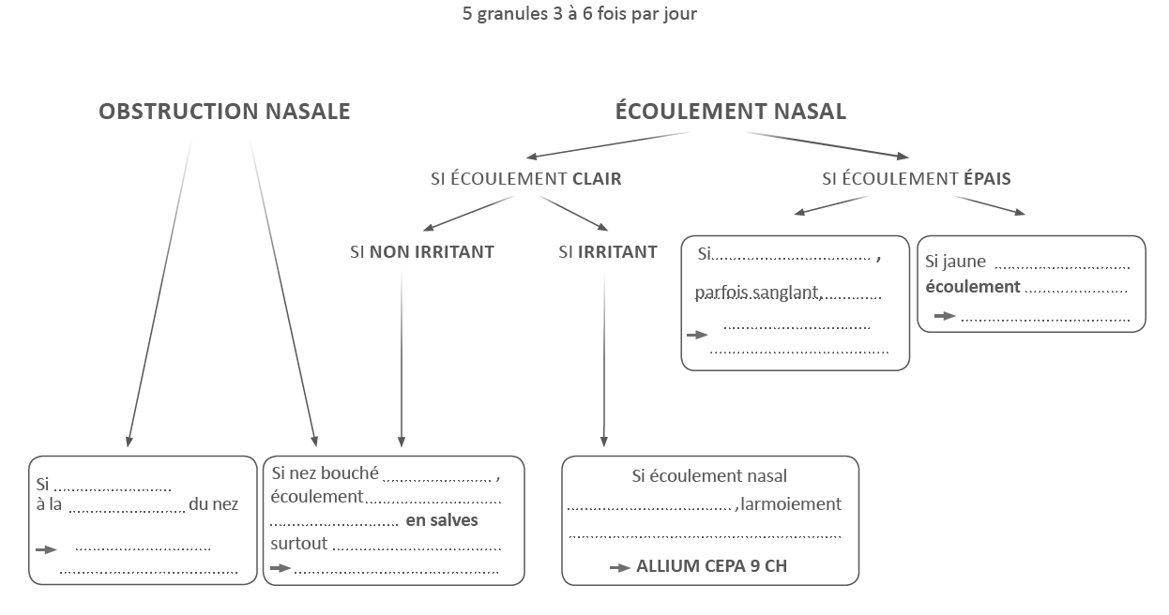
Rhume
Arbre décisionnel à télécharger sur votre espace www.cdfh.fr
jaune verdâtre
visqueux
croûtes
postérieur
KALIUM
HYDRASTIS 9 CH
BICHROMICUM 9 CH
douleur
la nuit
le jour
racine
irritant
éternuements
non irritant
STICTA
le matin
PULMONARIA 5 CH
NUX VOMICA 9 CH

Slide 100
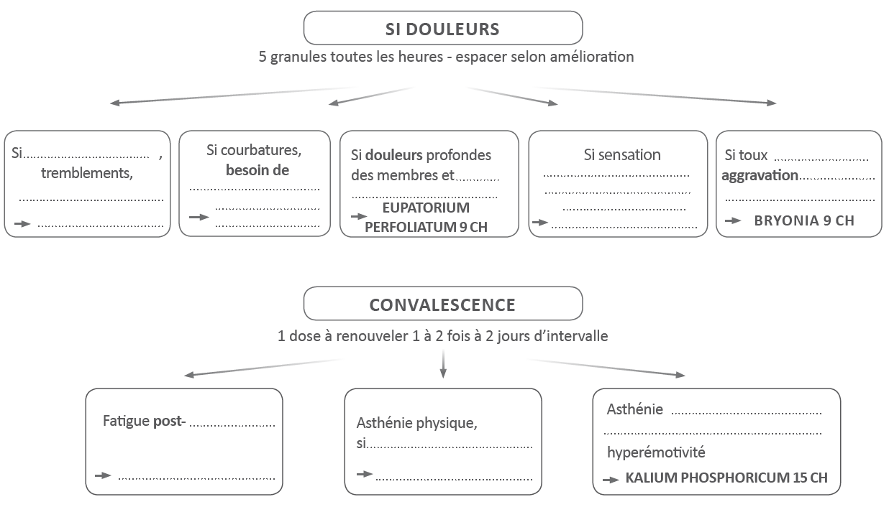
Syndromes grippaux
Arbre décisionnel à télécharger sur votre espace www.cdfh.fr
maux de tête
douloureuse
« d’avoir été
au moindre
bouger
globes
RHUS
oculaires
roué de coups »
abrutissement
ARNICA
MONTANA 9 CH
mouvement
TOXICODENDRON 9 CH
GELSEMIUM 9 CH
grippale
physique
transpiration excessive
et psychique
INFLUENZINUM 15 CH
CHINA RUBRA 9 CH

Slide 101
4.4. Troubles ORL
→ Rhinites allergiques
Traitement préventif
A commencer 1 mois avant l’arrivée des pollens et poursuivre après l’apparition des symptômes :
Systématiquement
pour moduler le mécanisme de la réaction allergique
Poumon histamine 15 CH
5 granules par jour
Pollens 30 CH
5 granules par jour
Si allergie aux pollens
Œdème de la muqueuse, obstruction nasale
Apis mellifica 15 CH
5 granules par jour
Notes:
Commentaires
 Pour info, Pollens : mélange de différents pollens de tilleul, graminées, flouve, ivraie, pâturin, fléole, bouleau, cyprès, frêne et ambroisie

Slide 102
4.4. Troubles ORL
→ Rhinites allergiques
Traitement symptomatique
Écoulement nasal aqueux et abondant,
excoriant la lèvre supérieure
et le pourtour des narines
Amélioré par l’air frais
Allium cepa 9 CH
5 granules toutes les 2 heures
Espacer selon amélioration
Éternuements en salves au réveil,
nez bouché la nuit
Aggravé au moindre courant d’air
Nux vomica 9 CH
5 granules toutes les 2 heures
Espacer selon amélioration
Éternuements spasmodiques,
démangeaison du voile du palais,
hypersensibilité à l’odeur des fleurs
Sabadilla 9 CH
5 granules toutes les 2 heures
Espacer selon amélioration

Slide 103
4.4. Troubles ORL
→ Conjonctivite allergique
Écoulement oculaire brûlant
Sensation de sable dans les yeux Écoulement nasal aqueux, abondant mais non irritant,
Euphrasia officinalis 9 CH
5 granules toutes les 2 heures
Espacer selon amélioration
Œdème des paupières piquant,
brûlant amélioré par le froid
Apis mellifica 15 CH
5 granules toutes les 2 heures
Espacer selon amélioration
Notes:
Commentaires
Euphrasia : aussi appelée « casse-lunettes »

Slide 104
Arbre décisionnel
C’est à vous…
Objectif :
Construire un schéma de synthèse
Disposer d’un outil aide-mémoire
5’
Règles du jeu :
Collégialement
Utiliser la structure proposée
Construire l’arbre décisionnel « Rhinites allergiques »
Notes:
Commentaires
Présenter l’objectif et les règles du jeu

Slide 105
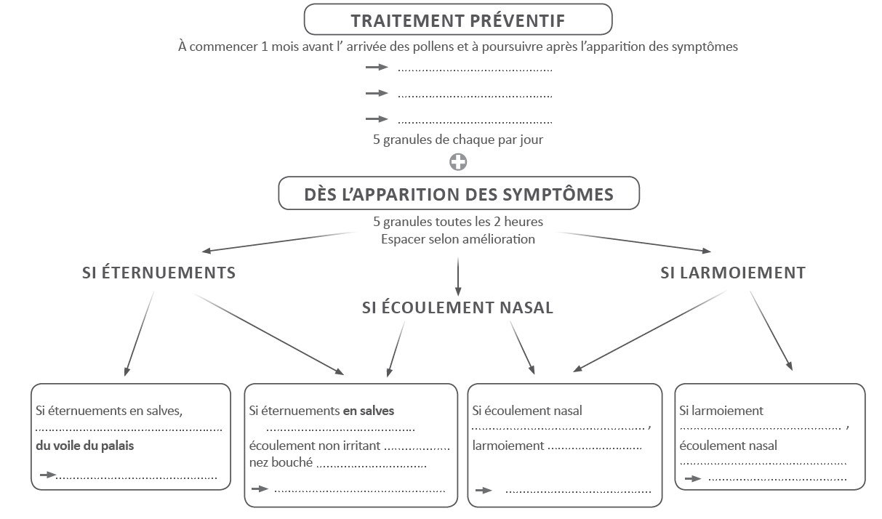
Rhinites allergiques
Arbre décisionnel à télécharger sur votre espace www.cdfh.fr
POLLENS 30 CH
POUMON HISTAMINE 15 CH
APIS MELLIFICA 15 CH
démangeaison
surtout le matin
irritant
irritant
le jour
non irritant
la nuit
non irritant
SABADILLA 9 CH
NUX VOMICA 9 CH
ALLIUM CEPA 9 CH
EUPHRASIA 9 CH

Slide 106
4.4. Troubles ORL
Partage d’astuces
Quelles opportunités de conseil ?
Notes:
Commentaires
Les interroger sur les opportunités de conseil qu’ils visualisent et partager les astuces qui permettent de les saisir
Par exemple : y penser
Rhume
à chaque demande de vasoconstricteur nasal ou per os
En conseil associé avec demande de lavage de nez, gouttes pour le nez
Syndromes grippaux
En conseil associé aux prescriptions de paracetamol et lavage du nez en période d’épidémie
Convalescence
Lors de demandes de vitamines
Rhinites et conjonctivites allergiques
Conseil associé à une demande ou une prescription de cetirizine ou ebastine
Astuce moyen mnémotechnique pour retenir les médicaments des rhumes / rhinites : les différents médicaments peuvent intervenir dans écoulement, éternuement…
visualiser ce qui est le plus marquant et gênant pour le patient : dessiner un visage et en rouge noter ce qui est le plus marquant pour les différents médicaments : Allium cepa (nez irrité), Euphrasia (yeux irrités), Nux vomica (bouche / éternuements en salve), Sabadilla (démangeaison voile palais)
➔ POSER DES QUESTIONS

Slide 107
4.4. Troubles ORL
Mme Y., 45 ans, cliente habituelle de la pharmacie
« Mon mari est au fond de son lit avec la grippe. A part du paracétamol que puis-je lui donner ? »
→ Que faites-vous ?
Notes:
Commentaires
Cas comptoir à traiter collégialement
Afficher la demande de conseil
Les interroger sur la démarche (méthodologie de conseil)

Slide 108
4.4. Troubles ORL
Etiologie
Depuis quand ?
A la suite de quoi ?
→ Que lui conseillez-vous ?
--------------------
Que lui arrive-t-il ?
Localisation
Sensations
Que ressent-il ?
Mon mari a la grippe.
Il est au fond de son lit.
Il a une forte fièvre.
Il se plaint de courbatures et de douleur aux articulations
Il bouge tout le temps dans son lit.
Signes concomitants
Modalités
Qu'est-ce qui l’améliore ?
Qu'est-ce qui l’aggrave ?
Signes concomitants
Avez-vous d’autres signes
à ajouter ?
Il a un bouton de fièvre.
Il boit beaucoup et bouge énormément.
En plus il rajoute des couvertures
Notes:
Commentaires :
Compléter la maison au fur et à mesure en les interpelant sur les questions et informations à noter dans chaque cadran
Quels sont ses symptômes ? Que ressent-il ?
Il a une forte fièvre.
Il se plaint de courbatures et a mal aux articulations.
Il bouge tout le temps dans son lit.
Est-ce que quelque chose lui fait du bien ?
Il boit beaucoup et bouge énormément.
En plus, il rajoute des couvertures.
Avez-vous d’autres signes à ajouter ?
Il a un bouton de fièvre.
Les interroger
Quels mots clés vont vous permettre d’orienter votre conseil ?
Individuellement, leur laisser 1 minute pour écrire leur conseil (médicaments et posologie)
Partager avec le groupe en justifiant les choix

Slide 109
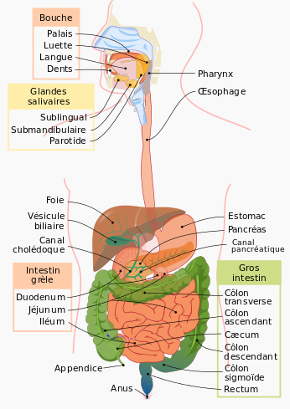
4.5. Troubles digestifs
→ Rappel clinique
Notes:
Commentaires
Avant d’aborder les différents conseils et prescription, valider avec le groupe leurs connaissances physiopathologiques
Si besoin, faire un rappel rapide
Les conseils à donner
L’hygiène de vie, les habitudes alimentaires et les facteurs psychologiques influencent le mécanisme de la digestion.
A éviter :
Sauter un repas, des repas copieux riches en graisses, difficiles à digérer (fritures, charcuterie, sauces, fromages fermentés..),
Mâcher des chewing-gums, boire des boissons gazeuses ou glacées, de l’alcool, du café, du jus de pomme ou de raisin,
Manger des aliments fermentescibles (petits pois, haricots blancs, salsifis…).
Prendre des laxatifs irritants, porter une ceinture ou un vêtement serré à la taille.
A privilégier :
Manger dans le calme, à heure fixe, bien mâcher les aliments.
Boire un litre et demi d’eau par jour, à petites gorgées pour ne pas avaler de l’air.
Conseiller le lait écrémé, les poissons maigres, les volailles, les œufs, les légumes verts cuits, les fromages à pâte dure, les fruits pelés très mûrs.
Faire un peu d’exercice entre les repas.

Slide 110
4.5. Troubles digestifs
→ Nausées et vomissements
Nausées avec sensation de vertige
aggravée par des excitations visuelles
améliorées par la chaleur
Cocculus indicus 9 CH
5 granules au rythme des nausées
Nausées avec pâleur et sialorrhée, palpitations
améliorées par l’air frais
Tabacum 9 CH
5 granules au rythme des nausées
Nausées avec hypersalivation, sueurs froides
améliorées en fermant les yeux, en mangeant
améliorées par la chaleur
Petroleum 9 CH
5 granules au rythme des nausées

Slide 111
4.5. Troubles digestifs
→ Nausées et vomissements
Nausées non améliorées par les vomissements, hypersalivation, langue propre
Ipeca 9 CH
5 granules au rythme des nausées et vomissements
Nausées soulagées par les vomissements
avec langue chargée en partie postérieure, souvent suite d’abus de café, alcool et nourriture
Nux vomica 9 CH
5 granules au rythme des nausées et vomissements
Vomissements alimentaires qui ne
soulagent pas, langue épaisse,
recouverte d’un enduit blanchâtre
suite d’excès alimentaires
Antimonium crudum 9 CH
5 granules au rythme des vomissements
Notes:
Commentaires
 En cas de questions sur les nausées de la grossesse
Proposer 5 granules matin et soir de chacun des médicaments suivants :
Luteinum 15 CH : basé sur le climat hormonal de début de grossesse
Sepia officinalis 15 CH : nausées le matin, à la vue et à l’odeur des aliments, désir d’aliments acides, vomissements incoercibles après le repas
 Astuce mnémotechnique : dessiner 3 langues et colorer la partie chargée en distinguant Ipeca (langue propre) / Nux vomica (langue chargée en partie postérieure) et Antimonium crudum (toute la langue chargée)

Slide 112
4.5. Troubles digestifs
→ Diarrhées et vomissements
Diarrhée brûlante nauséabonde et vomissements exacerbés après ingestion de liquide ou nourriture solide
atteinte de l’état général
Suite d’intoxication alimentaire
Arsenicum album 15 CH
5 granules au moins 3 fois par jour
au rythme des selles
→ Diarrhées isolées
Diarrhée douloureuse, liquide, abondante
aggravée le matin et à chaque prise alimentaire
douleur améliorée couché sur le ventre
Podophyllum peltatum 9 CH
5 granules au moins 3 fois par jour
au rythme des selles
Diarrhée muqueuse
insécurité sphinctérienne
suite d’intoxication alimentaire
Aloe 9 CH
5 granules au moins 3 fois par jour
au rythme des selles
China rubra 9 CH
5 granules au moins 3 fois par jour
au rythme des selles
À poursuivre 2 fois par jour
pendant 1 semaine pour la récupération
Diarrhée indolore et épuisante avec gaz
survient la nuit ou après un repas,
surtout après ingestion de fruits ou de lait

Slide 113
Quelques trousses thématiques
C’est à vous…
Objectif :
Synthétiser les connaissances
10’
Règles du jeu :
En binôme
Constituer le contenu d’une trousse de médicaments homéopathiques :
- La trousse hiver
- La trousse vacances au soleil
- La trousse randonnée
- La trousse enfant
- La trousse maternité
Chaque binôme construit le contenu de 2 trousses
Notes:
Commentaires
Présenter l’objectif + résultat attendu (à quoi ça va vous servir demain ) et les règles du jeu
Appliquer dans un autre contexte et pouvoir proposer de manière proactive
 Durée : 10 min d’activité et 15 min de restitution

Slide 114
Arbre décisionnel
C’est à vous…
Objectif :
Construire un schéma de synthèse
Disposer d’un outil aide-mémoire
10’
Règles du jeu :
Un participant présente l’arbre décisionnel « Troubles anxieux »
Echanger avec le groupe
Procéder de même pour l’arbre décisionnel « Troubles du sommeil » puis « Herpès labial »
Notes:
Commentaires
Présenter l’objectif et les règles du jeu

Slide 115
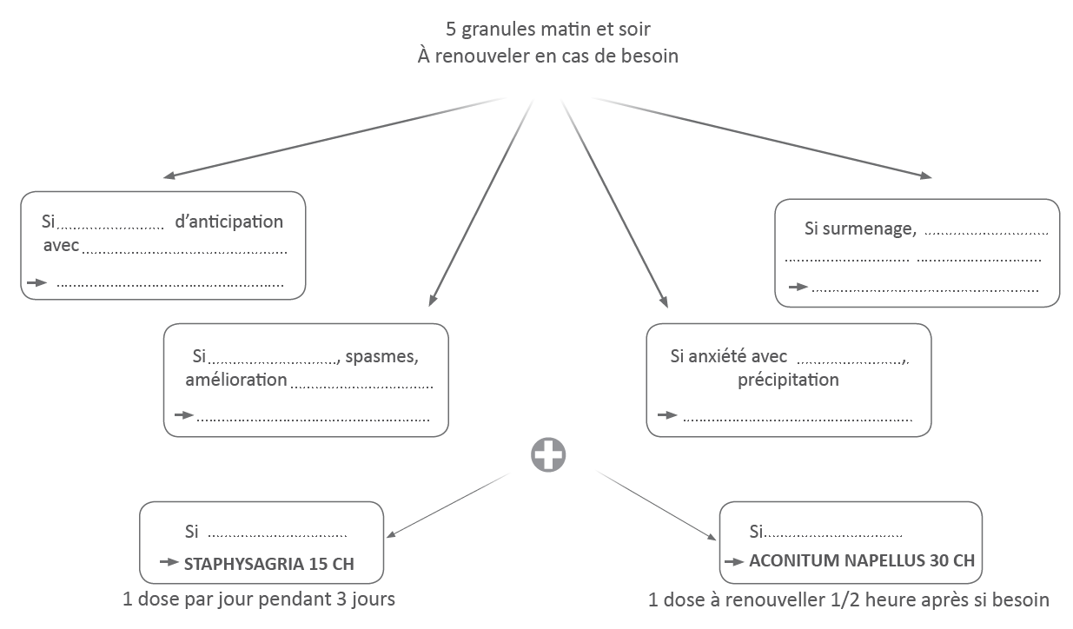
Troubles anxieux
Arbre décisionnel à télécharger sur votre espace www.cdfh.fr
anxiété
irritabilité
inhibition
colère
agressivité
GELSEMIUM 15 CH
NUX VOMICA 15 CH
hypersensibilité
agitation
par la distraction
IGNATIA AMARA 15 CH
ARGENTUM NITRICUM 15 CH
suite de frustration
crise de panique

Slide 116
Troubles du sommeil
Arbre décisionnel à télécharger sur votre espace www.cdfh.fr
anticipation
hypersensibilité
joyeuses
distraction
hypéridéation
GELSEMIUM 15 CH
IGNATIA AMARA 15 CH
minuit
3h00
1h00
surmenage professionnel
angoisse
ACONITUM NAPELLUS 15 CH
NUX VOMICA 15 CH
peur du noir
jalousie
grincement des dents
une veilleuse
HYOSCYAMUS NIGER 15 CH
agitation des mains le jour
STRAMONIUM 15 CH

Slide 117
Herpès labial
Arbre décisionnel à télécharger sur votre espace www.cdfh.fr
VACCINOTOXINUM 15 CH
vésicules
liquide
croûtes
MEZEREUM 15 CH
piqûre
œdème
APIS MELLIFICA 15 CH
vésicules
liquide
prurit
RHUS TOXICODENDRON 9 CH

Slide 118
4.5. Troubles digestifs
→ Maux de ventre
Douleurs spasmodiques
améliorées par la position "plié en deux",
par la chaleur locale et la pression
Colocynthis 9 CH
5 granules toutes les 1/2 heures
en période douloureuse
Cuprum metallicum 9 CH
5 granules toutes les 1/2 heures
en période douloureuse
Douleurs à type de crampes, fulgurantes
Notes:
Commentaires
Y penser pour tous les types de maux de ventre ex douleurs de règles, …
Cuprum : douleurs qui apparaissent et disparaissent brusquement, pas de position d’amélioration

Slide 119
4.5. Troubles digestifs
→ Brûlure gastrique
Acidité gastrique,
gastralgie nocturne, pyrosis
Robinia pseudo acacia 5 CH
5 granules 3 fois par jour
Brûlures de l’ensemble du tube digestif
éructations, pyrosis
migraines fréquentes
Iris versicolor 9 CH
5 granules 3 fois par jour
Notes:
Commentaires
Chez une personne agitée et précipitée, qui présente des brûlures, éructations, un désir de sucre qui aggrave : Argentum nitricum 15 CH, 5 granules 3 fois par jour

Slide 120
Arbre décisionnel
C’est à vous…
Objectif :
Construire un schéma de synthèse
Disposer d’un outil aide-mémoire
5’
Règles du jeu :
Collégialement
Utiliser la structure proposée
Construire l’arbre décisionnel « Gastro-entérite aigüe »
Notes:
Commentaires
Présenter l’objectif et les règles du jeu

Slide 121
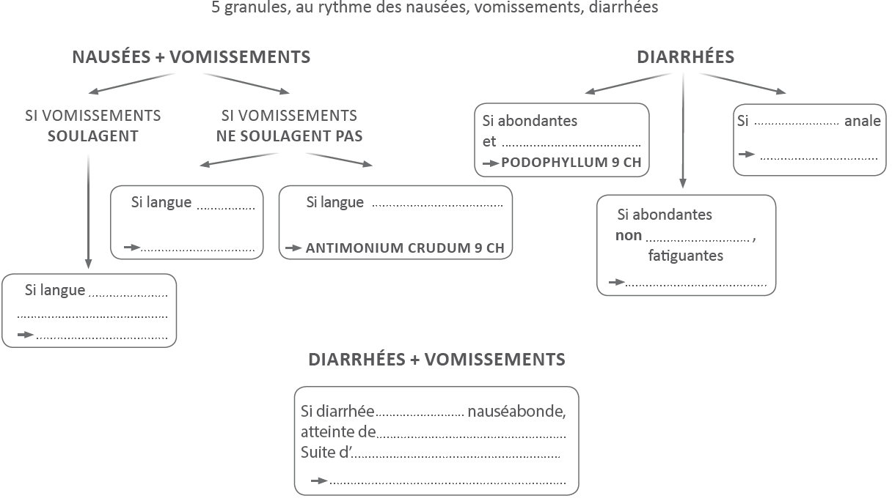
Gastro-entérite aigüe
Arbre décisionnel à télécharger sur votre espace www.cdfh.fr
insécurité
douloureuses
ALOE 9 CH
propre
chargée
IPECA 9 CH
douloureuses
chargée
CHINA RUBRA 9 CH
sur la partie postérieure
NUX VOMICA 9 CH
brûlante
l’état général
intoxication alimentaire
ARSENICUM ALBUM 15 CH

Slide 122
4.5. Troubles digestifs
Partage d’astuces
Quelles opportunités de conseil ?
Notes:
Commentaires
Les interroger sur les opportunités de conseil qu’ils visualisent et partager les astuces qui permettent de les saisir
Par exemple : y penser
Nausées, vomissements
Nausées de la femme enceinte
Conseil associé aux anti-émétiques dont la posologie est limitée à 2 ou 3 prises
Diarrhées
En conseil associé à une demande ou une prescription
avec un soluté de réhydratation pour les bébés,
à du lopéramide pour limiter les prises, à du diosmectite
à la metformine, pour prendre en charge les effets indésirables
Maux de ventre
Douleurs de règles, coliques du nourrisson
Conseil associé avec du spasfon
Brûlures gastriques
En conseil associé avec du Gaviscon ou Maalox, pour limiter les prises
En conseil associé à une prescription pour diminuer ou sevrer les prises d’IPP
➔ POSER DES QUESTIONS

Slide 123
4.5. Troubles digestifs
Mme Y., 45 ans, cliente habituelle de la pharmacie
« Nous partons à la montagne et mon garçon est malade en voiture ? »
→ Que faites-vous ?
Notes:
Commentaires
Cas comptoir à traiter collégialement
Afficher la demande de conseil
Les interroger sur la démarche (méthodologie de conseil)

Slide 124
4.5. Troubles digestifs
Etiologie
Depuis quand ?
A la suite de quoi ?
→ Que lui conseillez-vous ?
--------------------
Comment ça s’est passé la dernière fois?
(Que ressent-il ?)
Que lui arrive-t-il ?
Localisation
Sensations
Nous partons à la montagne et mon garçon est malade en voiture.
= Mal des transports
Il a des nausées et des vertiges, et ne peut pas regarder la route
Signes concomitants
Modalités
Qu'est-ce qui l’améliore ?
Qu'est-ce qui l’aggrave ?
Signes concomitants
Avez-vous d’autres signes
à ajouter ?
Il est anxieux dès qu’il sait qu’on va faire de la route.
Il ne bouge plus et attend
Il est mieux au chaud sous une couverture
Notes:
Commentaires :
Compléter la maison au fur et à mesure en les interpelant sur les questions et informations à noter dans chaque cadran
Comment ça se passe ? Que ressent-il ?
Il a des nausées et des vertiges, et ne peut pas regarder la route
Est-ce que quelque chose lui fait du bien ?
Il est mieux au chaud sous une couverture.
Avez-vous d’autres signes à ajouter ?
Il est anxieux dès qu’il sait qu’on va faire de la route.
Il ne bouge plus et attend
Les interroger
Quels mots clés vont vous permettre d’orienter votre conseil ?
Individuellement, leur laisser 1 minute pour écrire leur conseil (médicaments et posologie)
Partager avec le groupe en justifiant les choix
 Penser à l’appréhension

Slide 125
Commentaires d’ordonnances
C’est à vous…
Objectifs :
Commenter une prescription de médicaments homéopathiques
5’
Règles du jeu :
En binôme
Attribuer 2 ordonnances par binôme
Répondre aux questions suivantes :
- que pouvez-vous dire sur ce traitement ? médicaments symptomatiques et de terrain ?
- quelle pathologie possible ?
- quel commentaire d’ordonnance ferez-vous au patient ?

Slide 126
Commentaires d’ordonnances
Ordonnance n°1
Docteur Daniel C.
Médecine Générale
xxxxxxxxxxxxxxx
xxxxxxxxxxxxxx
Le xx/xx/xxxx
Mr Pierre N., 82 ans
TAMSULOSINE LP 0,4 mg
1 gélule par jour pendant 3 mois
STICTA PULMONARIA 5 CH
5 granules 3 à 6 fois par jour,
espacer selon amélioration puis stop
BRYONIA 9 CH
5 granules toutes les heures puis 3 à 4 fois par jour,
dès amélioration des symptômes puis stop
KALIUM PHOSPHORICUM 15 CH
1 dose vers la fin de l’épisode aigu
à renouveler 2 jours plus tard
XXXXXXX

Slide 127
Commentaires d’ordonnances
Ordonnance n°2
Docteur Daniel C.
Médecine Générale
xxxxxxxxxxxxxxx
xxxxxxxxxxxxxx
Le xx/xx/xxxx
Mme Nathalie P., 50 ans
HAMAMELIS COMPOSE
5 granules matin et soir
ARNICA MONTANA 9 CH
5 granules matin et soir
APIS MELLIFICA 15 CH
5 granules matin et soir
LACHESIS MUTUS 15 CH
1 dose par semaine
Traitement pour 1 mois ; à renouveler 2 fois
XXXXXXX

Slide 128
Commentaires d’ordonnances
Ordonnance n°3
Docteur Daniel C.
Médecine Générale
xxxxxxxxxxxxxxx
xxxxxxxxxxxxxx
Le xx/xx/xxxx
Enfant Chloé B., 4 ans
IGNATIA AMARA 15 CH
5 granules matin et soir
STRAMONIUM 15 CH
5 granules le soir, à renouveler au coucher
et dans la nuit si réveil nocturne
PULSATILLA 30 CH
1 dose le dimanche
Traitement pour 1 mois ; à renouveler 2 fois
XXXXXXX

Slide 129
Commentaires d’ordonnances
Ordonnance n°4
Docteur Daniel C.
Médecine Générale
xxxxxxxxxxxxxxx
xxxxxxxxxxxxxx
Le xx/xx/xxxx
Martine A., 43 ans
RUTA GRAVEOLENS 5 CH
5 granules 3 à 4 fois par jour
RHUS TOXICODENDRON 9 CH
5 granules 3 à 4 fois par jour
si besoin, APIS MELLIFICA 15 CH
5 granules après la séance
Traitement pour 15 jours
XXXXXXX

Slide 130
Jeu de synthèse
C’est à vous…
Objectif :
Restituer les informations sur les principaux médicaments abordés
20’
Règles du jeu :
2 groupes
1 Jeu de cartes par groupe : souches / modalités / symptômes
Positionner sous chaque souche les cartes (modalités, symptômes) correspondantes
Chaque groupe change de place et corrige le travail fait par l’autre groupe
Notes:
Commentaires
Présenter l’objectif et les règles du jeu
 Durée : 20 min de jeu et 10 min de correction et échanges
En synthèse, revenir sur les points clés de chaque médicament

Slide 131
Focus matière médicale
C’est à vous…
C’est à vous…
Objectif :
Construire une fiche synthèse matière médicale
(aide au conseil et à la délivrance de prescriptions)
10’
Règles du jeu :
Individuellement,
Attribuer 2 médicaments par personne,
A partir de ses connaissances acquises et des extraits de matière médicale :
compléter la fiche synthèse et les principales indications.
Notes:
Commentaires
Présenter l’objectif et les règles du jeu
 Durée : 10 min de préparation individuellement et 15 min de restitution
Corriger le premier médicament en faisant participer les différentes personnes l’ayant travaillé (afficher le schéma du médicament - diapo suivante)
Détailler et illustrer la matière médicale de chaque médicament ; faire ressortir les infos clés
Insister sur les indications qui en découlent

Slide 132
Focus matière médicale
ÉTIOLOGIE
…………………………….……………………..............
……………………………………………….……………………..............
Suite de chocs affectifs
GELSEMIUM
Mots clés : prostration, inhibition, abrutissement
ou émotionnels intenses avec sidération
ASPECT / STADE / LOCALISATION système nerveux central 1ère phase d’excitation : ……………………., myalgies, incoordination motrice 2ème phase de prostration, obnubilation, paralysie • appareil cardio-vasculaire : ralentissement du rythme cardiaque et hypotension muqueuses respiratoires et digestives (diarrhée) | SENSATIONS assoupissement, …………………….. courbatures plénitude de la tête diplopie …………………..…….....
SIGNES CONCOMITANTS diarrhée et polyurie émotives …………………………………………. congestion céphalique (visage rouge cramoisi) sueurs diplopie | MODALITÉS Aggravation ………………............ ……………………………………. par la chaleur et par temps chaud Amélioration par une abondante diurèse
Principales indications
Troubles du comportement :
…………………………………………………………
…………………………………………………………………………………………
………………………………………………………………………..
…………………………………..
Infectiologie : ………………………………………………….. avec …………………………………………………………………
Neurologie : céphalées et migraines
abrutissement
tremblements
anxiété et trac qui paralysent
difficultés d’endormissement suite à une anxiété
d’anticipation, peur de ne pas dormir
suite de chocs affectifs
syndromes grippaux
et tous les états fébriles
prostration, tremblements, courbatures, maux de tête
absence de soif pendant la fièvre
par les émotions
par les mauvaises nouvelles

Slide 133
Focus matière médicale
ÉTIOLOGIE
……………………….……………………………….……..
NUX VOMICA
Mots clés : hyperexcitabilité, spasmes et irritabilité
Suite de surmenage, soucis professionnels
Suite d’abus d’excitants (café, alcool, tabac), de bonne chère
ASPECT / STADE / LOCALISATION système nerveux stimule l’excitabilité neuronale accroit l’acuité des sens appareil digestif : hyperexcitabilité et spasmes sphère ORL | SENSATIONS hypersensibilité à la lumière, au bruit, aux odeurs, ……......... ………………………………………. …………………. …………………………………. faux besoin, impression de selle incomplète
SIGNES CONCOMITANTS langue chargée ....……………… ……………… somnolence post-prandiale spasmes antipéristaltiques | MODALITÉS Aggravation …………………………. …………………………….. ……………………………. par les excitants (alcool, café, tabac), les épices Amélioration ……………………………….. par les vomissements
au froid
Principales indications
Troubles du comportement :
anxiété avec ………………………………….........
difficultés d’endormissement puis ……………………………… ………………………………………………………………
Troubles digestifs :
dyspepsie (nausées soulagées par …………………..……, constipation avec besoins inefficaces, somnolence post-prandiale…)
hémorroïdes prurigineuses,
lourdeur digestive suite …………………………..
Troubles ORL : rhume et rhinite après un refroidissement,
avec ……………………………
malaise stomacal 1 à 2 heures
après les repas
somnolence post-prandiale
irritabilité, colère, agressivité
réveil vers 3h du matin
dans un contexte de surmenage
les vomissements
dans la partie
le matin au réveil,
postérieure
après les repas,
par le froid et les courants d’air
d’excès alimentaires
éternuements en salve
après un court sommeil

Slide 134
Focus matière médicale
ÉTIOLOGIE
Suite d’excès musculaires
« Refroidissements » …………..........
Affections d’origine virale (états grippaux, herpès…)
RHUS TOXICODENDRON
Mots clés : dérouillage douloureux, vésicules
par humidité
ASPECT / STADE / LOCALISATION peau : ……………………………………. sur une base érythémateuse érythème en « peau de léopard » muqueuses tissus fibroconjonctifs périarticulaires : ……………………....... syndrome fébrile | SENSATIONS courbatures, meurtrissures, ………….. prurit
SIGNES CONCOMITANTS ……………………… | MODALITÉS Aggravation par …………………, contact mouillé par ………………………………. par la fatigue excessive Amélioration par ……….………………………………, par le changement de position, par …………….
raideurs
Principales indications
Dermatologie : Dermatoses érythémato-oedémateuses ou …………………. (eczéma, ……………………………………..)
Rhumatologie :
…………………………………………………………………………………………………………………
sciatalgies avec douleurs déchirantes améliorées par le mouvement
Traumatologie
……………………………...
fatigabilité musculaire, excès musculaires
Infectiologie : ………..………….., dengue
Troubles ORL : enrouement s’améliorant ………………. ………………………………….
petites vésicules à liquide clair
vésiculeuses
herpès, zona, varicelle
douleurs rhumatismales provoquées ou
douleurs, raideurs
aggravées par l’humidité
besoin de remuer
l’humidité
entorses (rééducation)
le début du mouvement
états grippaux
au fur et à
le mouvement lent et continu
mesure qu’on parle
la chaleur

Slide 135
Cas de comptoir
C’est à vous…
Objectif :
S’approprier la méthodologie de conseil
Repérer et organiser les mots clés
Règles du jeu :
Pratiquer en groupe de 3 : 1 patient, 1 pharmacien/préparateur et 1 observateur
3 cas différents pour pratiquer chacun des rôles
S’appuyer sur les règles d’or et la méthodologie de conseil
SEUL le patient lit la Carte « Patient » et ne répond qu’aux questions que le pharmacien lui pose
Le pharmacien construit son conseil
L’observateur s’appuie sur la grille « Observateur » pour faire le débrief du pharmacien
Pour chaque cas : 4 min de jeu + 5 min débrief (méthode et conseil)
30’
Notes:
Commentaires
Présenter les objectifs et règles du jeu
Constituer les groupes de 3
Distribuer les cartes « Patients »
 Durée : 30 min de cas de comptoir et 25 min de restitution et d’échanges
 Penser à : informer sur l’avancée du timing (au bout de 9 min : vous devriez avoir finalisé votre 1er cas et démarrer le 2ème)
Faire une restitution partagée de chaque cas
Préciser que pour faciliter leur prise de notes, les différents cas sont insérés à la suite dans leur guide participant.
A partir des informations notées dans l’outil/maison, un groupe présente un cas de manière synthétique : résumé du cas patient + leur démarche de conseil + choix des médicaments (avec justification, dilution et posologie) + suivi proposé.
Puis l’animateur interpelle le ou les groupes ayant travaillé sur le même cas pour enrichir le conseil proposé.
Procéder de même pour les autres cas.
puis faire une synthèse

Slide 136
Homéoquizz
C’est à vous…
Objectif :
Evaluer les connaissances
8’
Règles du jeu :
Individuellement
Répondre à l’homéoquizz
Notes:
Commentaires
Présenter les objectifs et règles du jeu
 Durée : 8 min individuellement et 7 min de correction collégiale

Slide 137
Et demain …
Et demain …
Qu’allez-vous expérimenter ?
Notes:
Commentaires
Prendre le temps de conclure
La conclusion est une étape fondamentale qui doit permettre à chaque participant de s’engager sur ce qu’il va mettre en pratique à l’issue de cette formation. Ce plan d’action est indispensable pour que la formation soit constructive et ne reste pas qu’un bon moment.
Leur donner quelques secondes de réflexion et demander qu’ils reprennent leur plan d’action personnel (à la fin du guide participant) et choisissent 1 élément prioritaire qu’ils vont mettre en œuvre dès le lendemain.
 Sur les différents éléments que vous avez notés dans votre Plan d’Action Personnel, il est important de prioriser. Choisissez et entourez celui qui est le plus facile à mettre en pratique dès votre retour à l’officine ?
Collégialement, partager ce qu’ils vont mettre en pratique et quelle place ils vont donner dans leur pratique aux médicaments homéopathiques : quoi et comment ?
 Qu’allez-vous expérimenter dès demain ? Et au regard des avantages des médicaments homéopathiques, comment allez-vous les intégrer dans votre pratique ?
Pensez également à vérifier le stock des médicaments que vous allez conseiller…
Présenter et leur remettre « l’Homéo en poche »
outil qui reprend les différents médicaments abordés et sur lequel ils peuvent se noter leurs astuces de conseil pour les aider à progresser dans leurs connaissances et leurs conseils.
et le poster à afficher

Slide 138
L’homéopathie au comptoir
Les incontournables du conseil
Face aux situations cliniques les plus couramment rencontrées à l’officine :
Appliquer les principes de prescription vus en formation
Appliquer la méthodologie de conseil CDFH
Choisir les médicaments homéopathiques adaptés aux symptômes aigus pour les intégrer dans son conseil quotidien
Expliciter le conseil personnalisé apporté : valorisation, posologie, conseils associés et suivi
Notes:
Commentaires
Reprendre les attentes des participants pour s’assurer d’y avoir répondu
Rappeler les objectifs de la formation et lors d’un tour de table rapide leur demander de s’auto-évaluer

Slide 139
Et demain …
Notes:
Commentaires
• Faire le lien avec les outils mis à leur disposition (notamment Homéoboost), qui sont la continuité de la formation et leur permettent de progresser sur l’atteinte de ces objectifs
Leur indiquer que sur www.cdfh.fr dans leur espace personnel (qui ont reçu leurs codes d’accès à la fin du J1), ils retrouveront :
- HOMEOBOOST, outil e-learning pour réviser quand ils veulent, à leur rythme les médicaments abordés
- la liste des médicaments abordés au cours de ces 2 jours
- les différents arbres décisionnels à télécharger
- la méthode d’interrogatoire

Slide 140
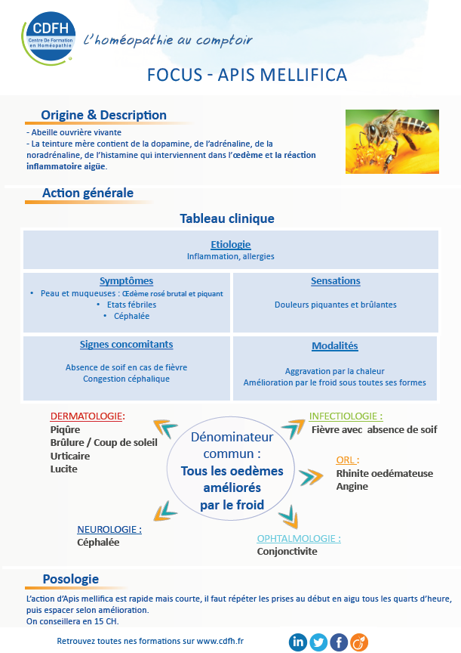
Et demain …
PRATIQUER ET PROGRESSER
www.homeoandcare.com
Des rappels, de la nouveauté, des outils
sur un thème de saison ou d’actualité…
Outil d'aide au conseil, et de formation continue
Notes:
Commentaires
• tous les mois ils recevront par mail un conseil du mois, outil pédagogique de mémorisation et d’ouverture sur des thèmes de saison ou d’actualité
Homéo&Care : à installer dans les favoris sur les postes de travail, au comptoir.
Cet outil du CEDH, réservé aux professionnels de santé, a été développé par la collaboration et l’expertise de médecin et de pharmaciens. C’est une aide pour faciliter la mise en pratique et le conseil au comptoir.
Possibilité de consulter les protocoles courants du CEDH, ou de rechercher par pathologie en Mode Découverte ou en Mode Expert (plus de pathologies et plus de médicaments proposés). Une bonne façon de réviser et d’enrichir ses connaissances et sa pratique.
La création de compte se fait via un numéro RPPS (sécurisant l’accès aux professionnels de santé) ; les préparateurs peuvent y avoir accès via les codes créés au niveau de la pharmacie.
 Si besoin, un Code d’accès réservé aux préparateurs formés à l’homéopathie, a été créé : indiquer le code 10000000000 dans le champs à la place du code RPPS au moment de l’inscription.

Slide 141
Et demain, pour aller plus loin…
Homéopathie et Prescription Officinale
43 situations cliniques
Auteurs : Michèle BOIRON et François ROUX Parution 2009 - Editions : SIMILIA
Les Dossiers de l’Expert
Pharmacologie et matière médicale homéopathique
Auteurs : Denis DEMARQUE, Jacques JOUANNY, Bernard POITEVIN, Yves SAINT-JEAN
Editions : CEDH - 2017
Auteurs : Michèle BOIRON, François ROUX
+ selon les ouvrages Pierre POPOWSKI, Frédéric VOIRIN, Gérard FALALA, Christelle CHARVET, Jean-Philippe WAGNER et Franck CHOFFRUT
Editions : Le Moniteur des Pharmacies
Matière médicale homéopathique
Auteurs : Michel GUERMONPREZ, Madeleine PINKAS, Monique TORK
Editions : SIMILIA - 2017
Notes:
Commentaires :
Présenter les ouvrages de références pour aller plus loin

Slide 142
Et demain …
POURSUIVEZ VOTRE PARCOURS
Inscriptions sur
https://www.cdfh.fr
Notes:
Commentaires
Les inviter à poursuivre leur parcours de formation, en s’inscrivant dès à présent à une Expertise organisée dans quelques mois (intérêt de s’inscrire à plusieurs du même groupe pour conserver la dynamique de groupe)
possibilité de s’inscrire directement en ligne

Slide 143
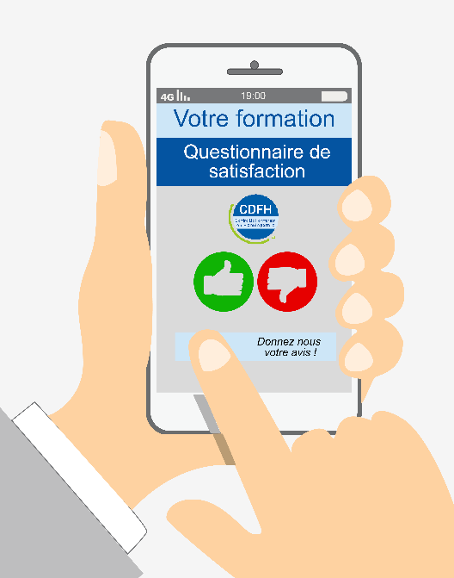
Et demain …
EVALUER
PARTAGER
Vous avez aimé, dites-le….
Faites-nous part de vos retours
sur la formation
et sur votre expérience avec le CDFH
Déposez un avis sur le site
www.cdfh.fr
ET parlez-en autour de vous…
Notes:
Commentaires
• Evaluer la formation
 Vous avez dû recevoir par mail, dans l’après-midi, un lien vers un questionnaire d’évaluation à remplir en ligne (sur smartphone, tablette, ordinateur)
Je vous propose de prendre 5 min pour le faire directement (si vous avez accès à vos mails sur téléphone)
 Pour ceux qui ne pourront le faire, leur demander de le faire au plus tôt.
Insister sur l’importance de le remplir, dans une démarche d’amélioration continue
Ils ont aimé la formation et le CDFH… inviter-les à déposer un avis sur le site www.cdfh.fr et à en parler autour d’eux
Terminer par un tour de table
 Afin de me permettre d’évaluer cette formation, en 1 ou 2 mots ou idées clés, qu’en diriez-vous ?

